Slide 19
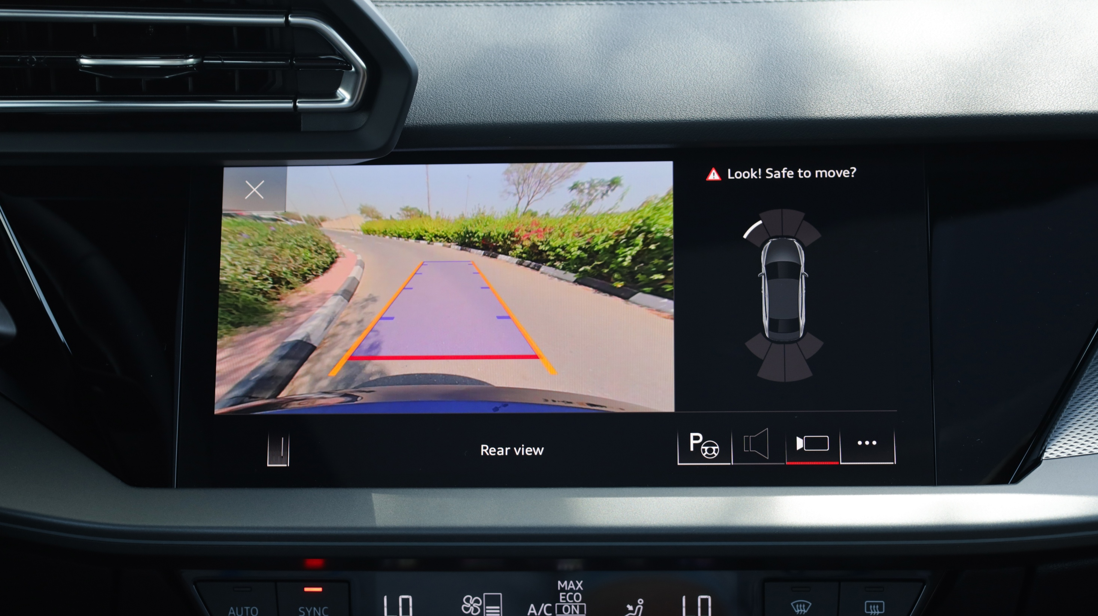

Slide 20
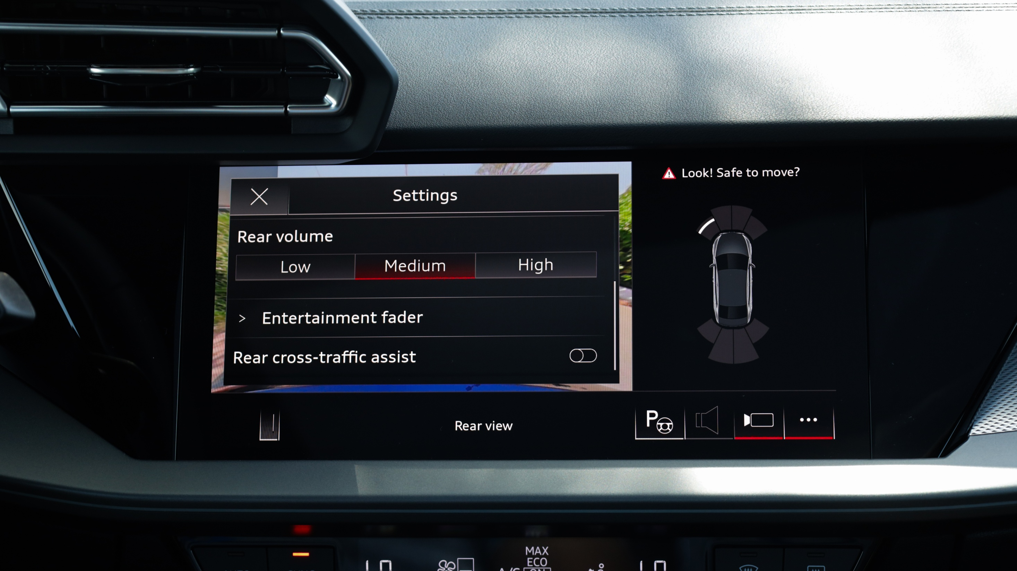

Slide 21
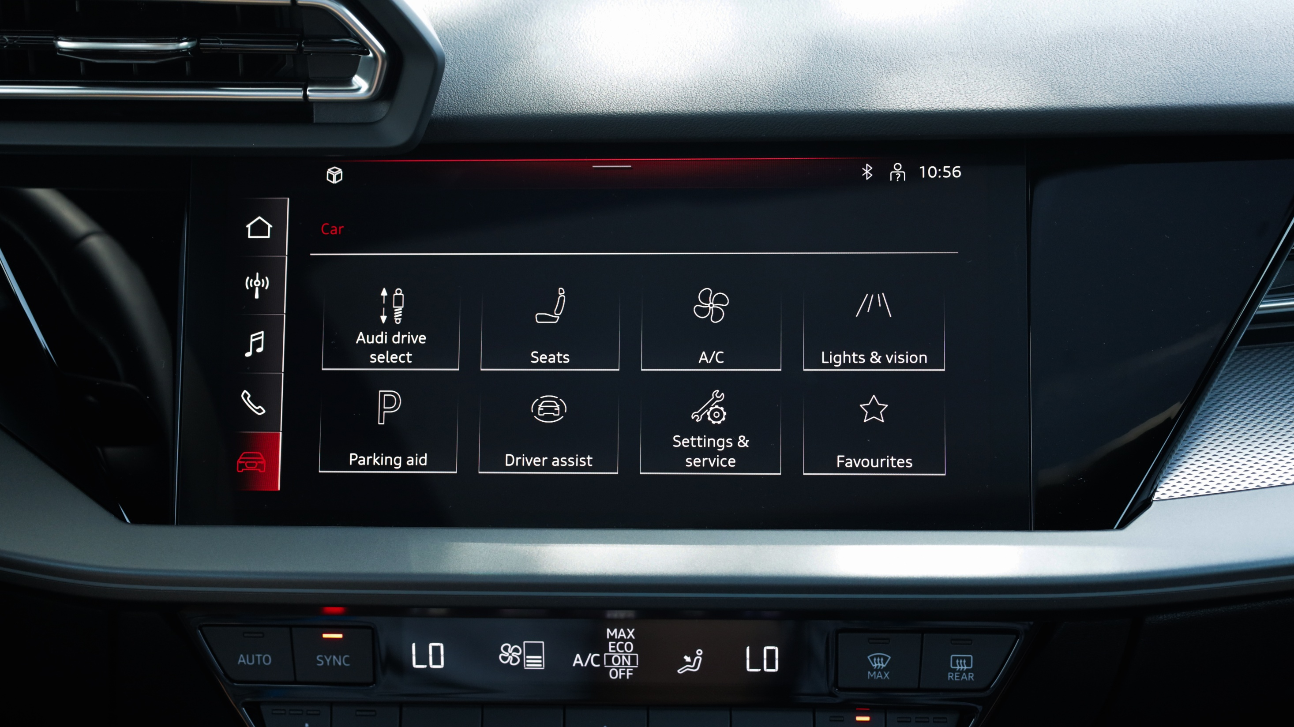

Slide 22
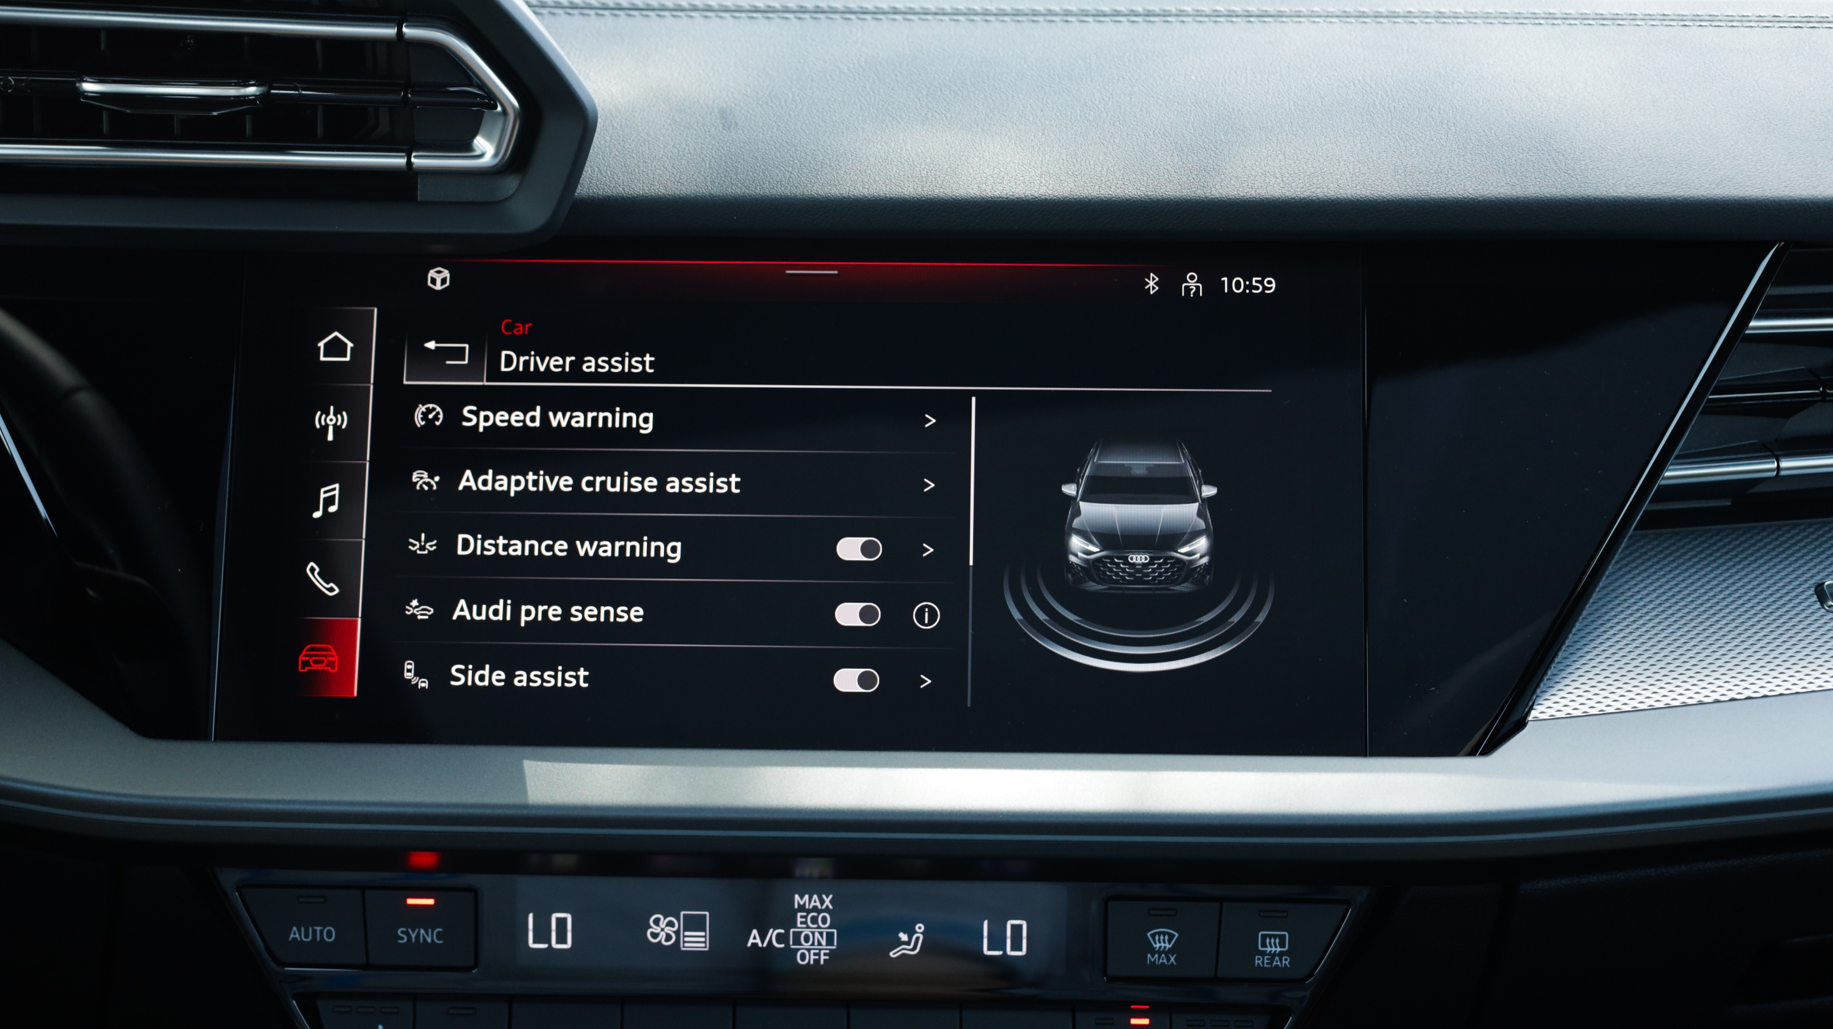

Slide 23
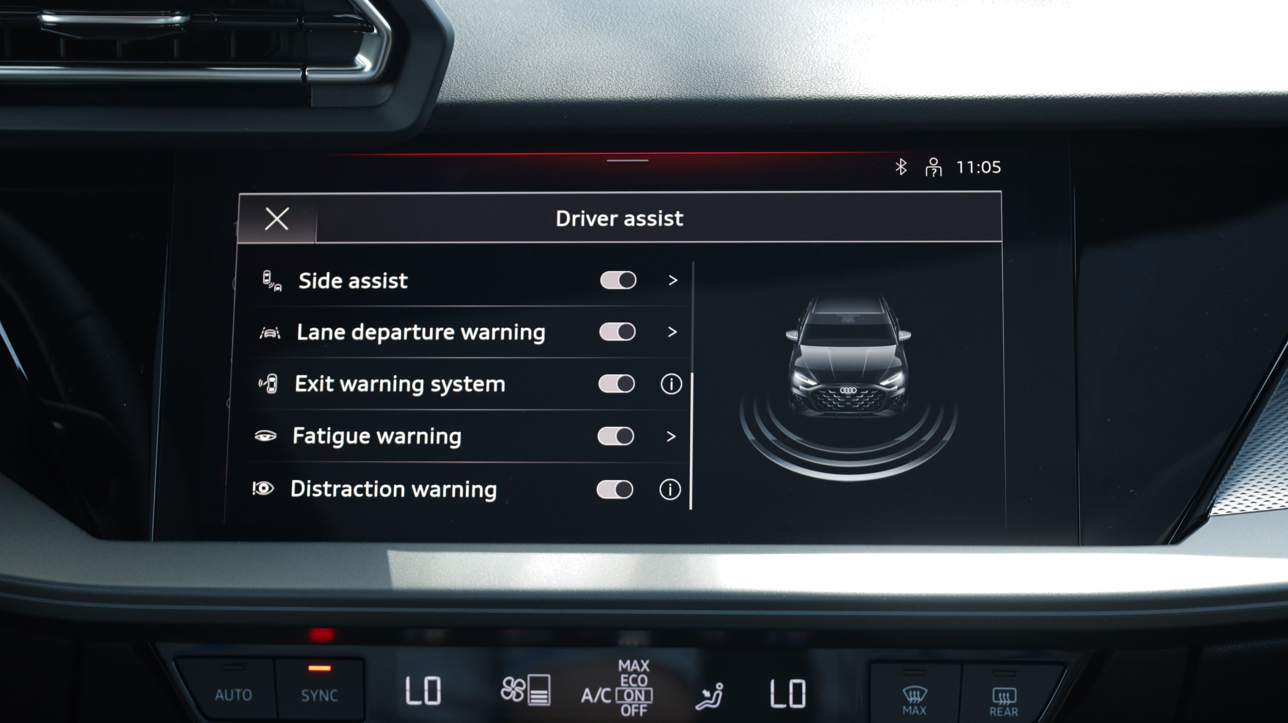

Slide 24
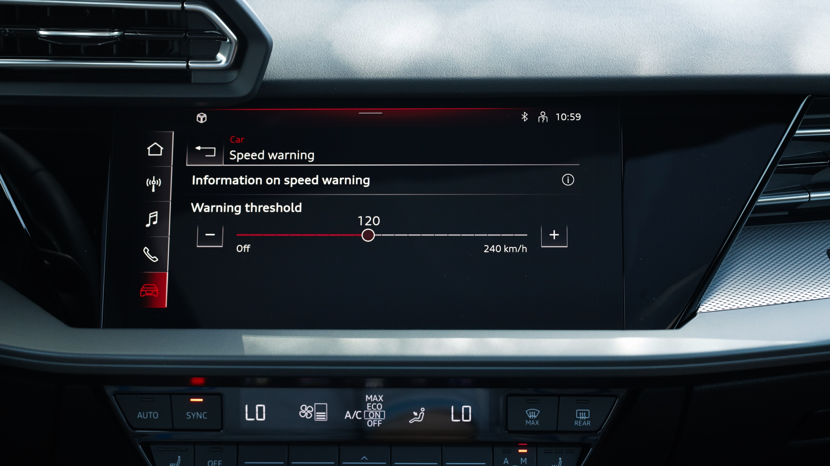

Slide 25
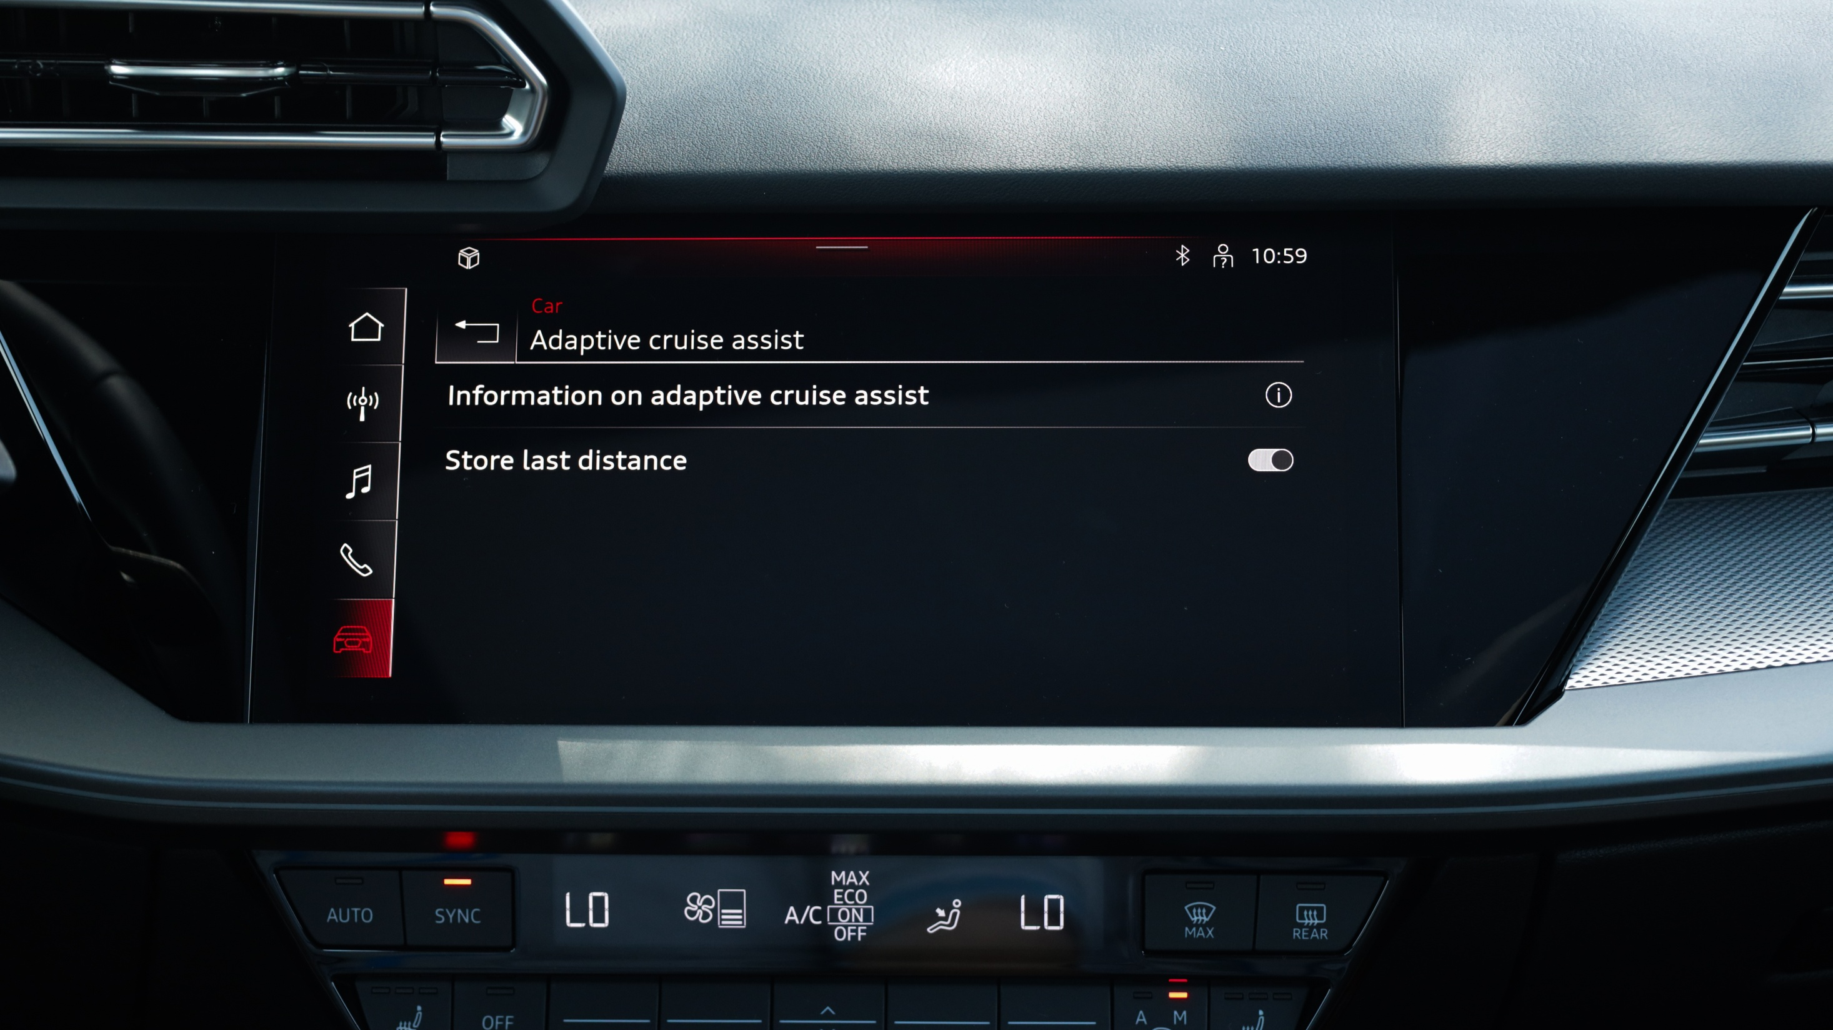

Slide 26
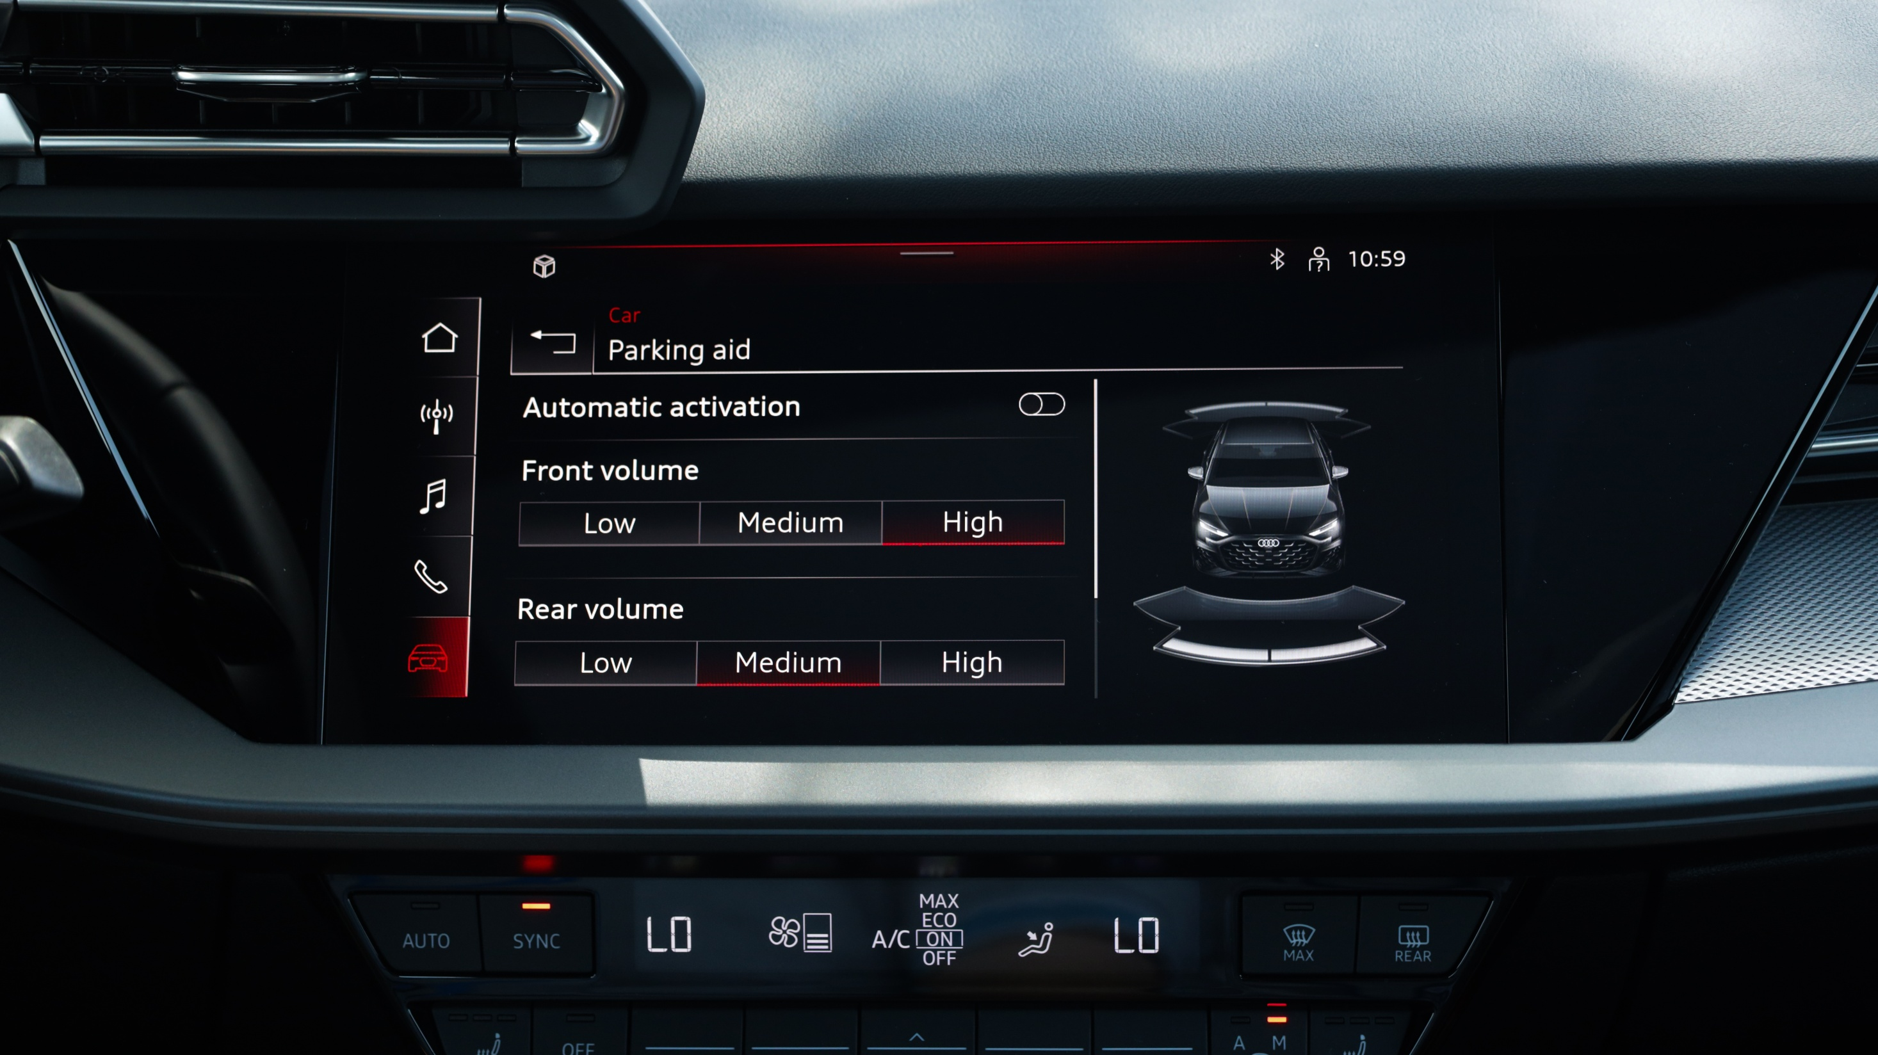

Slide 27
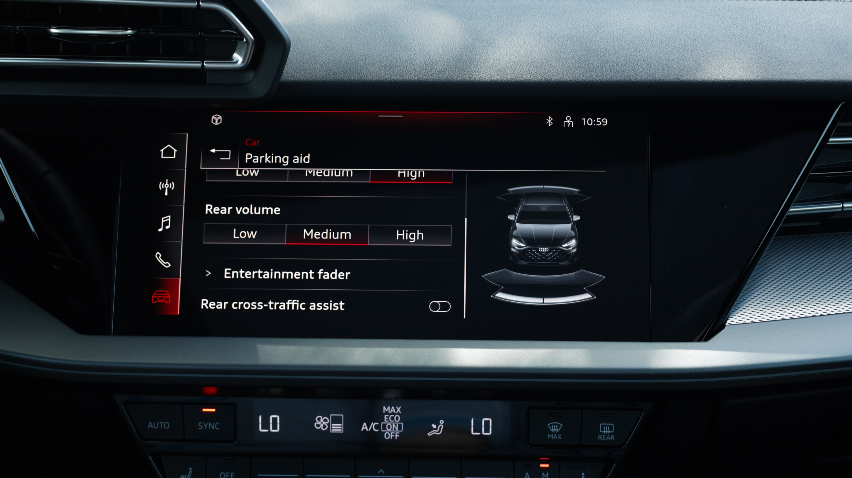

Slide 28
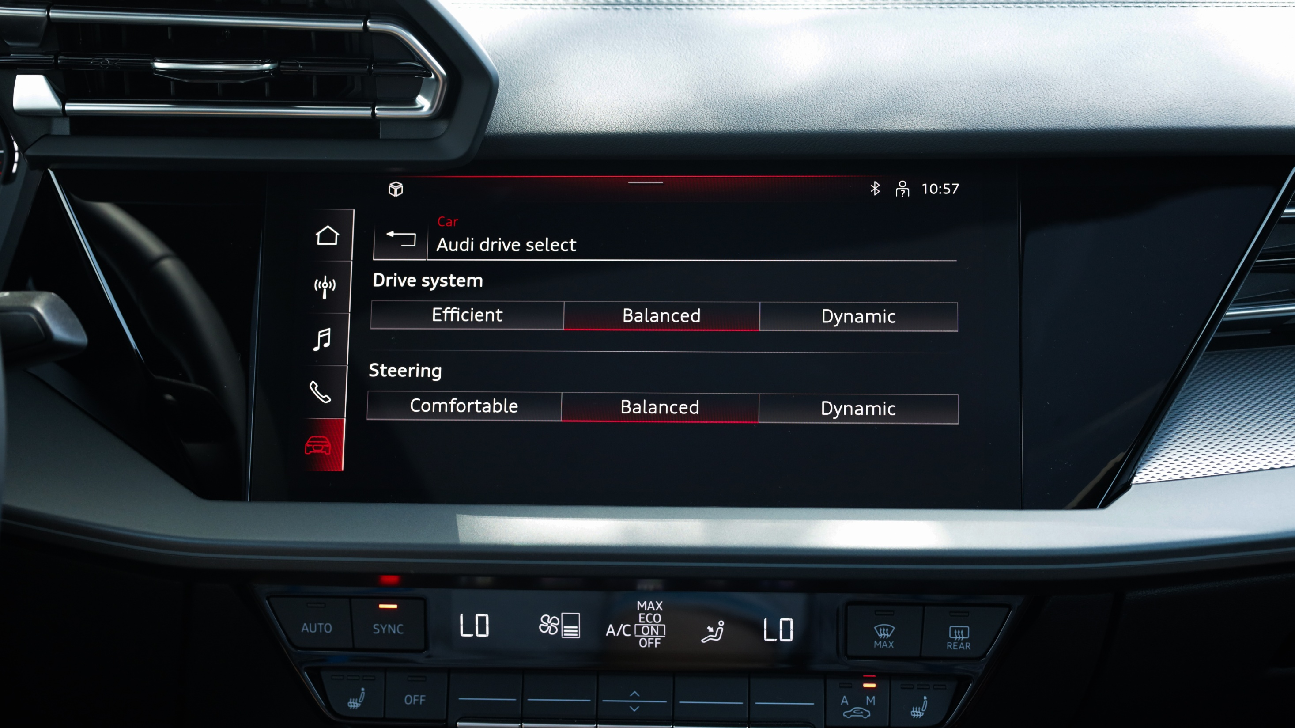

Slide 29
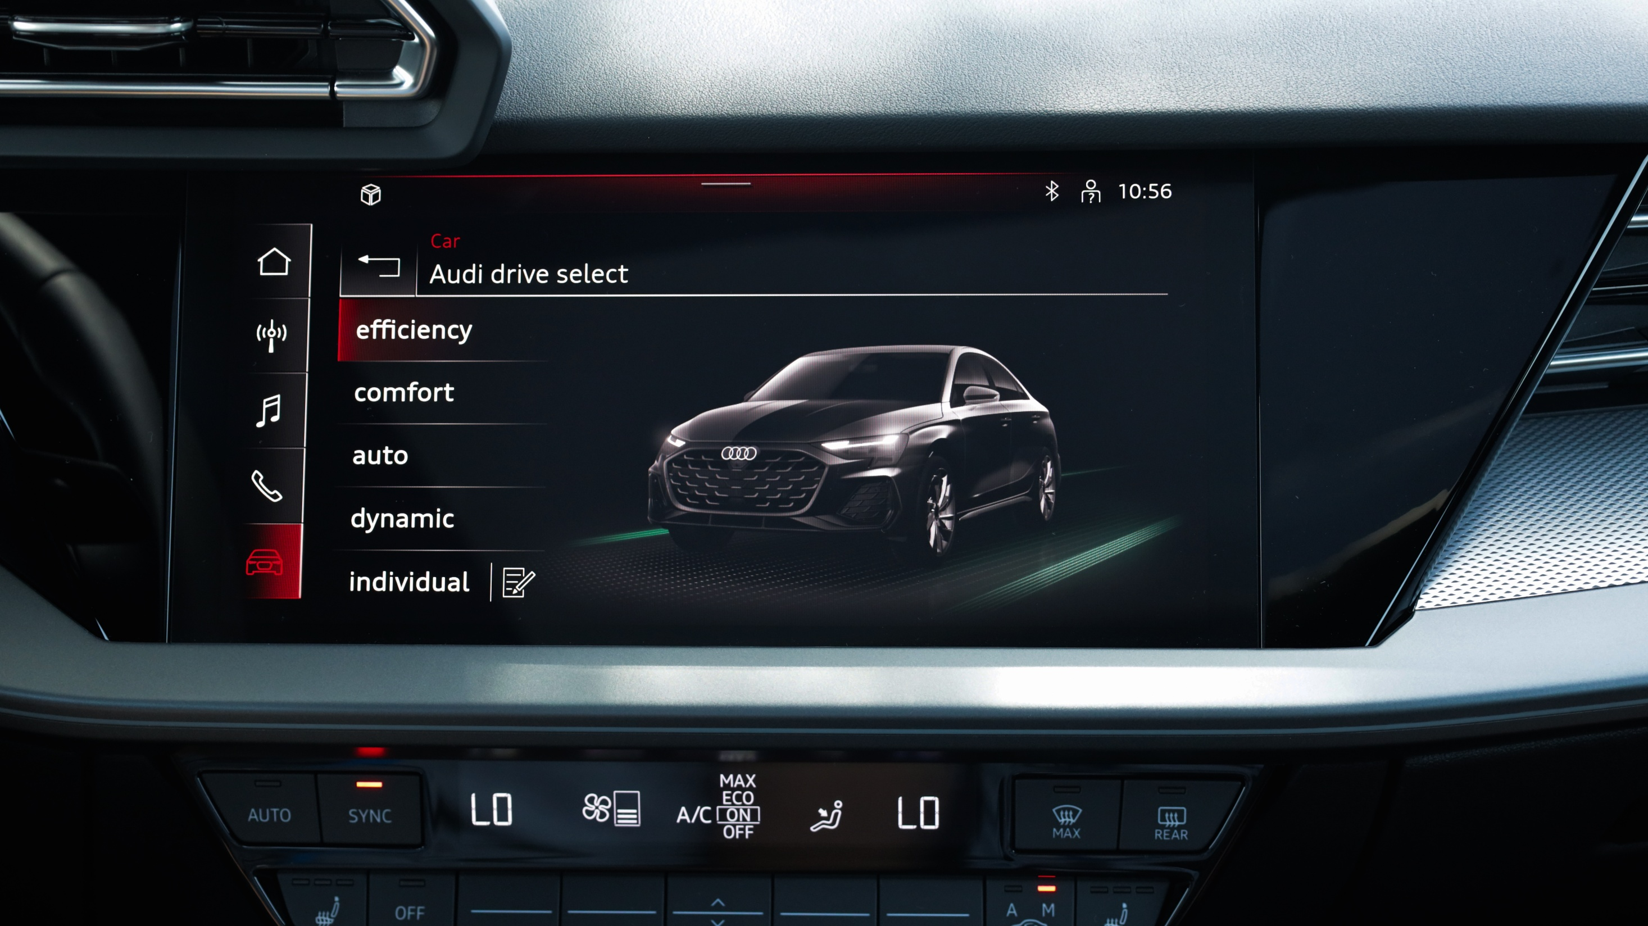

Slide 30
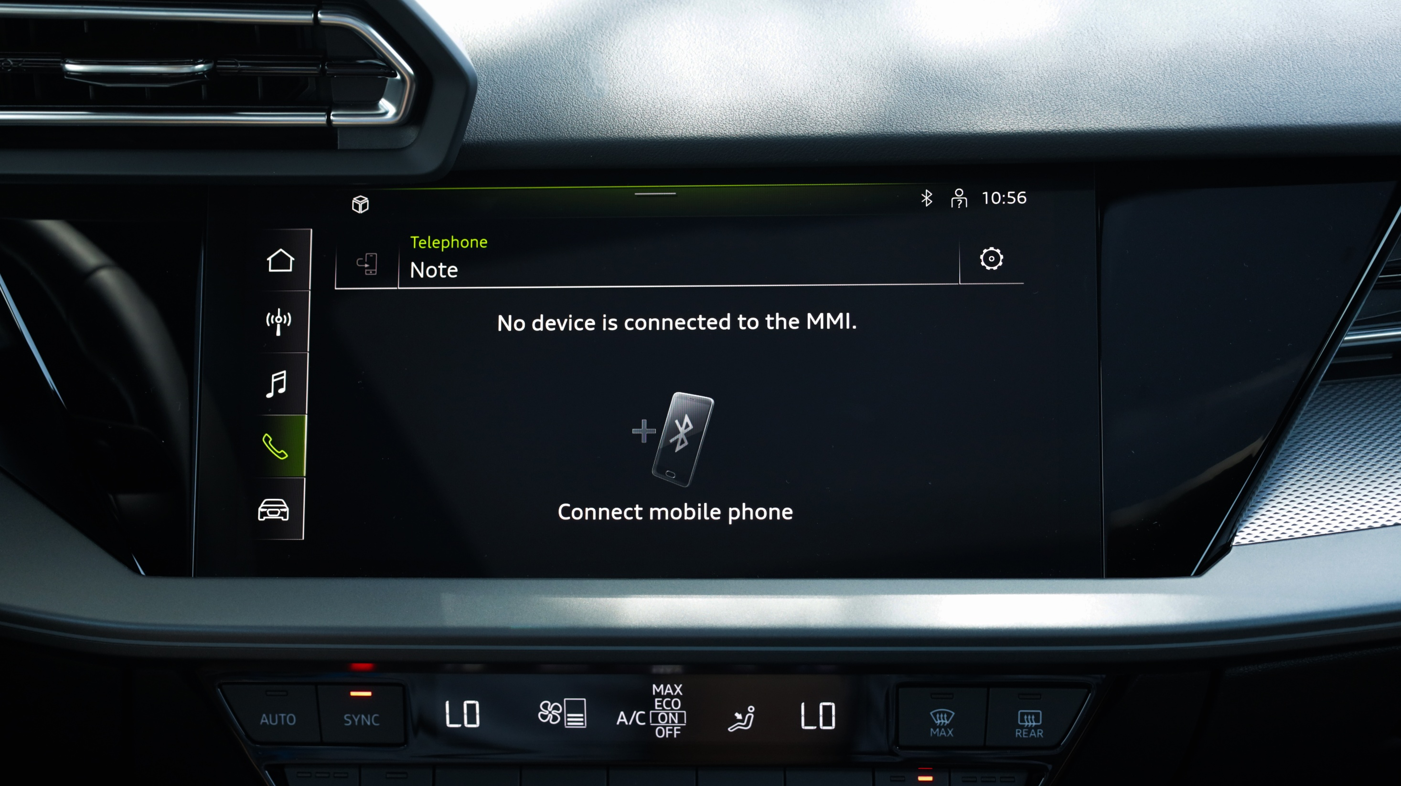

Slide 31
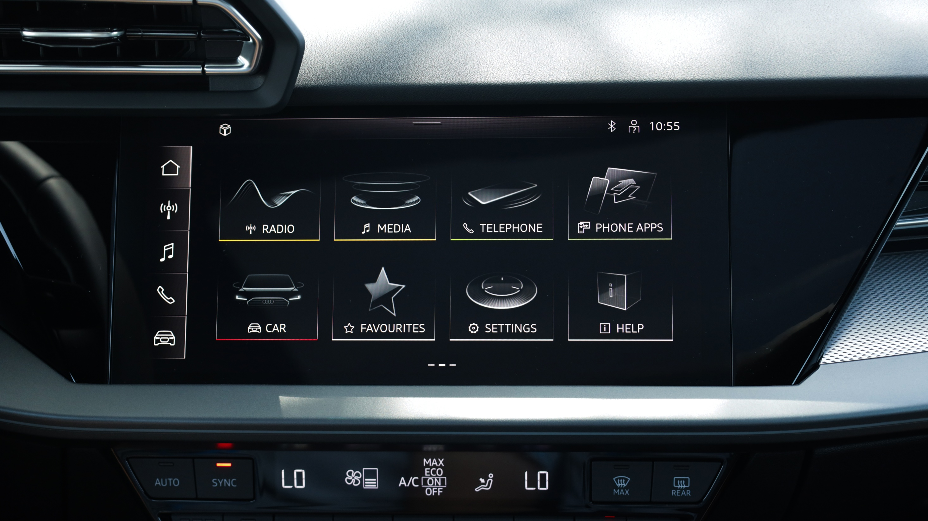

Slide 32
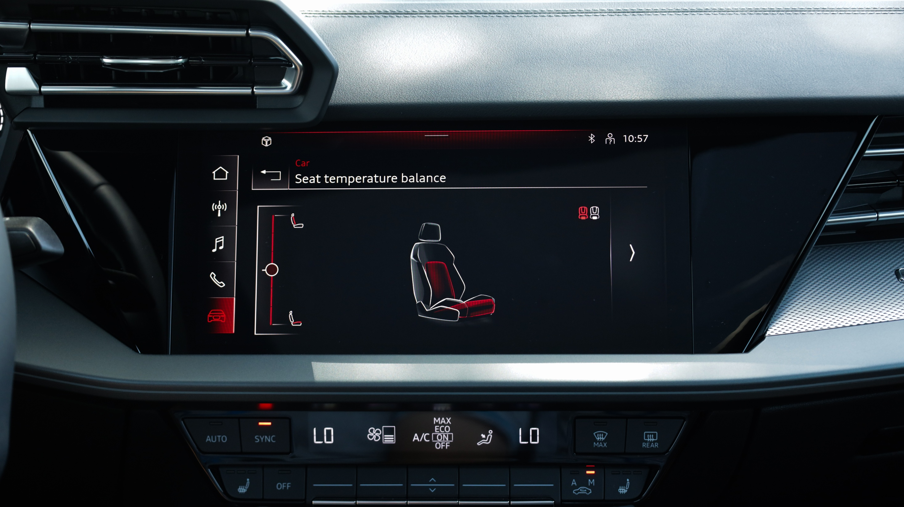

Slide 33
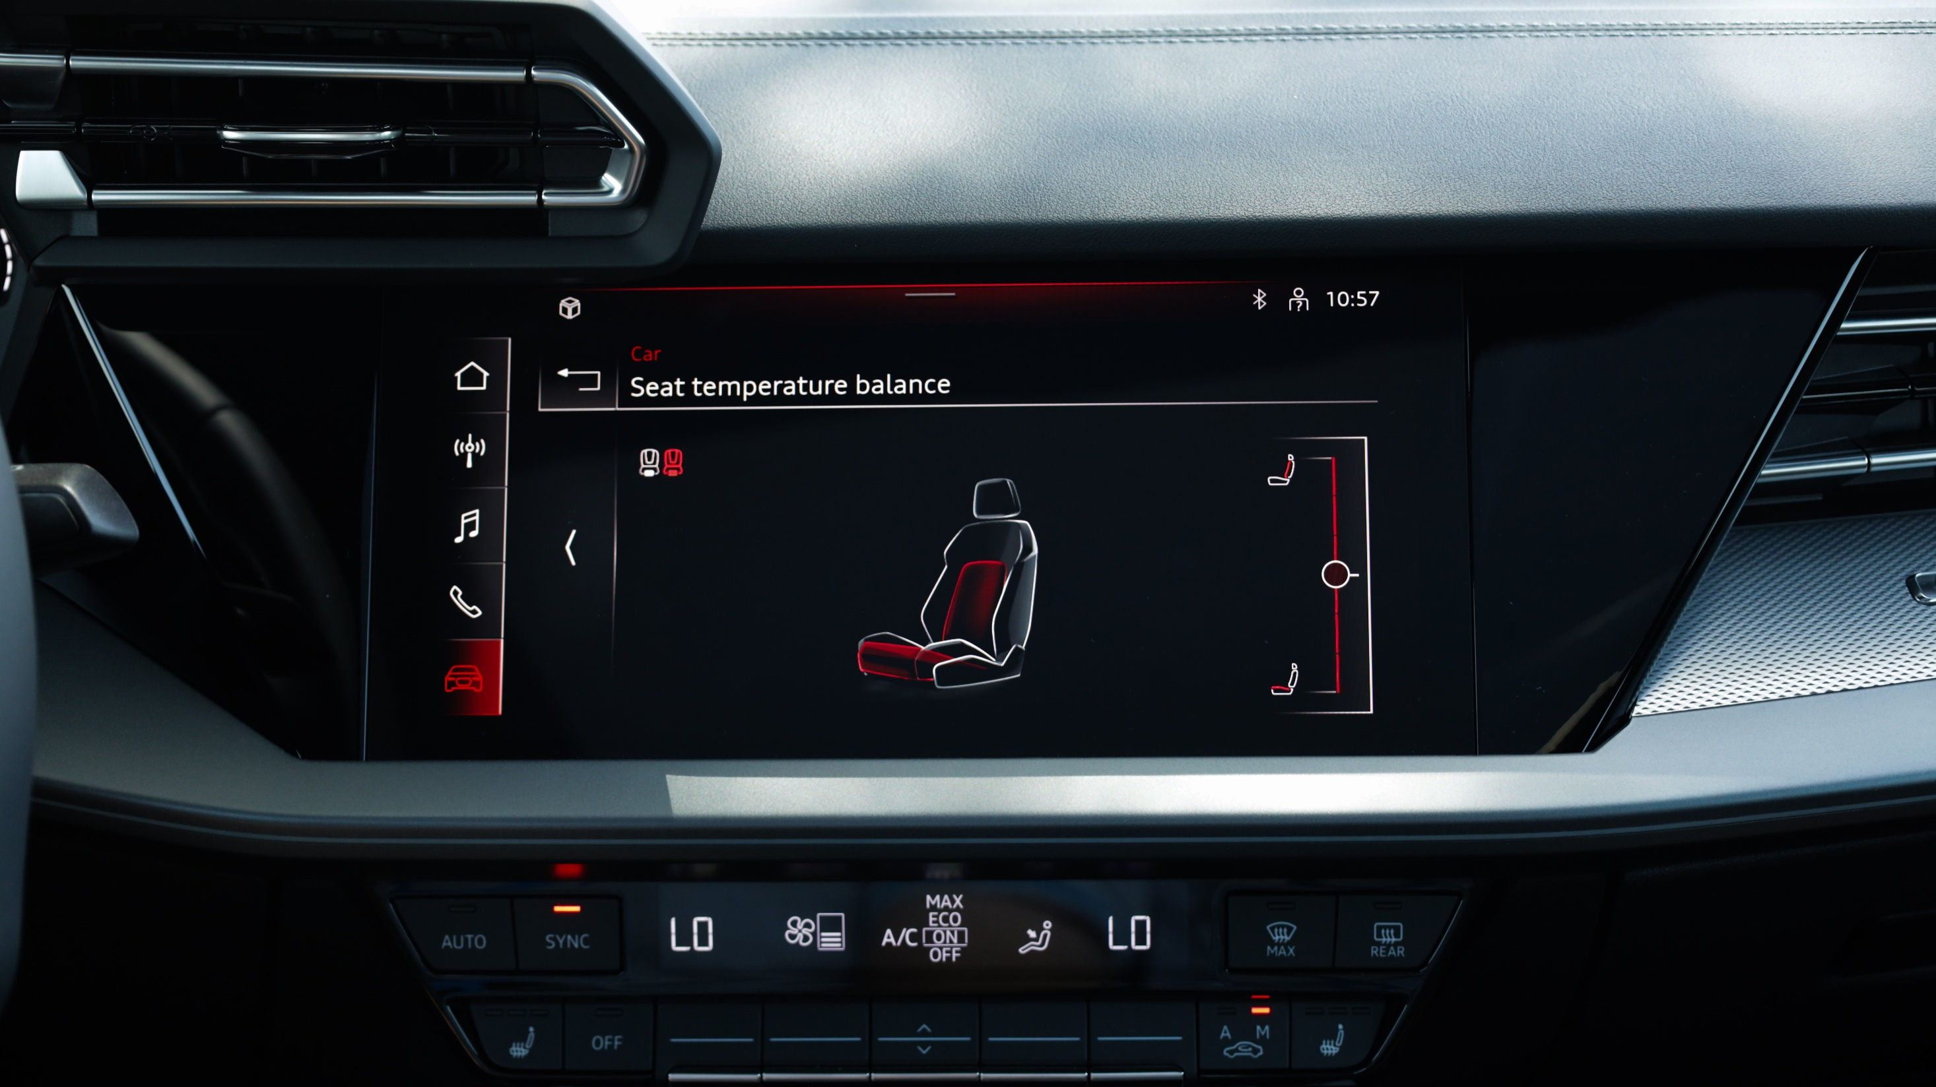

Slide 34
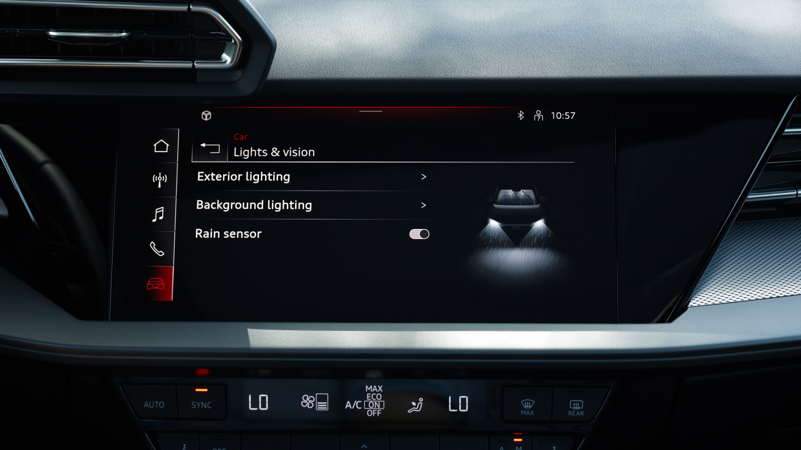

Slide 35
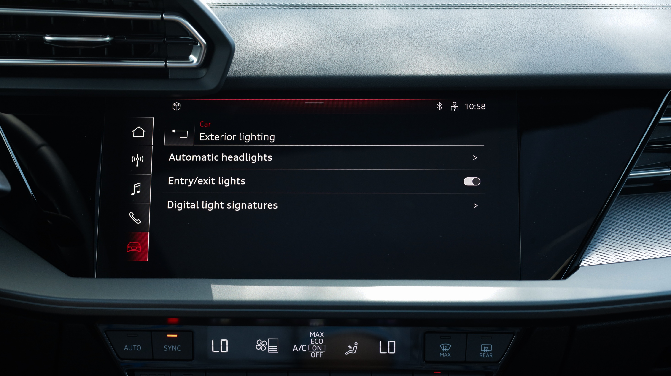

Slide 36
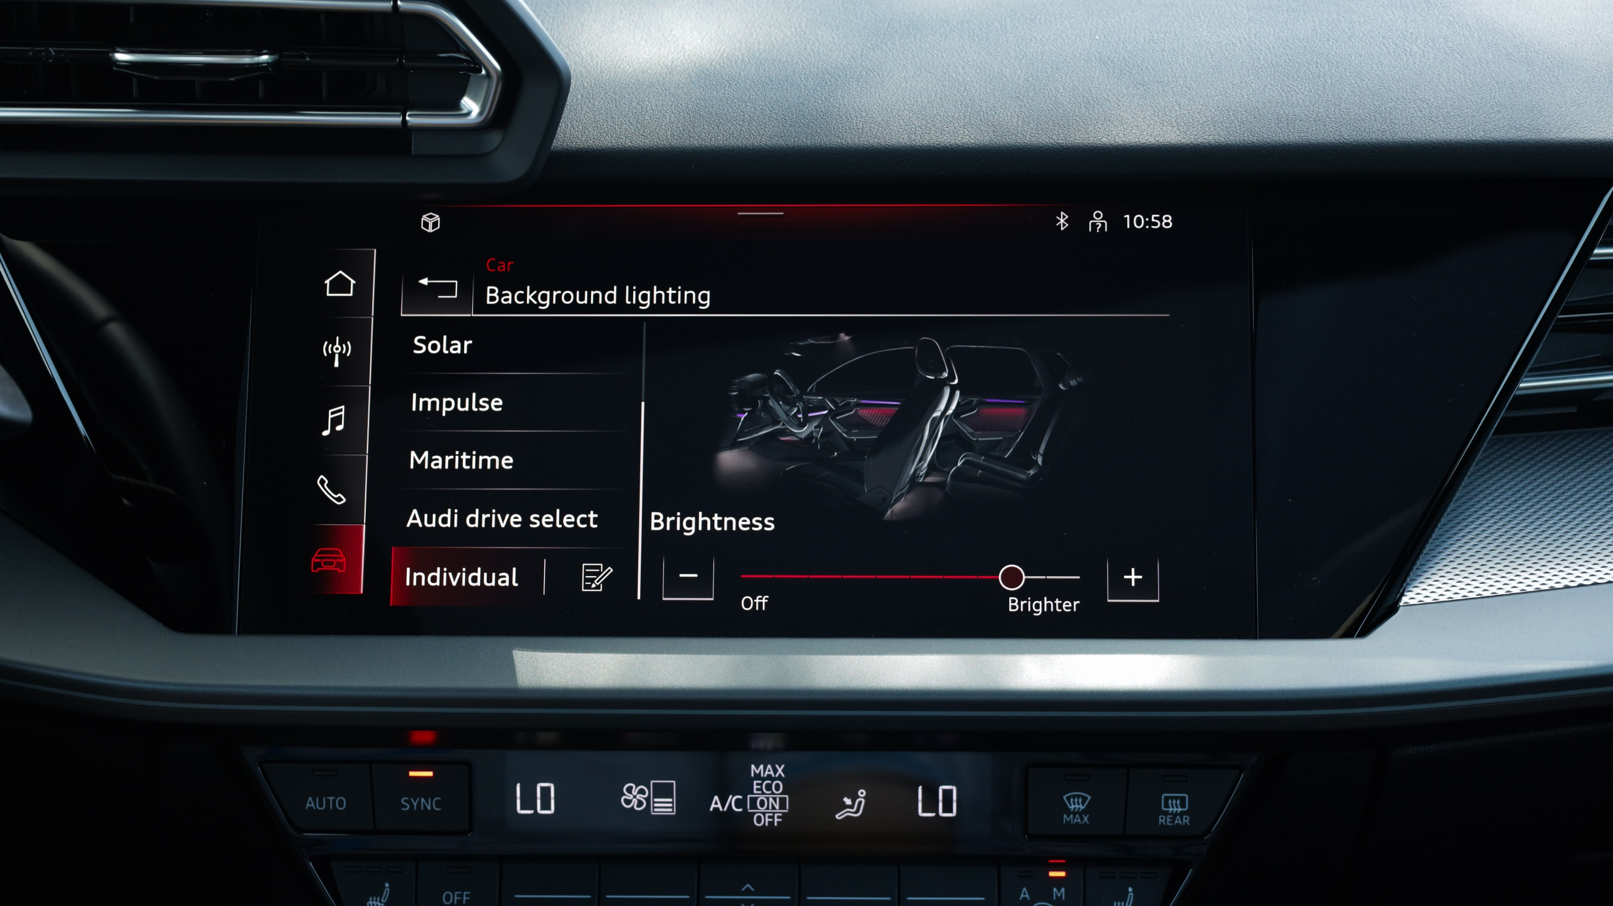

Slide 37
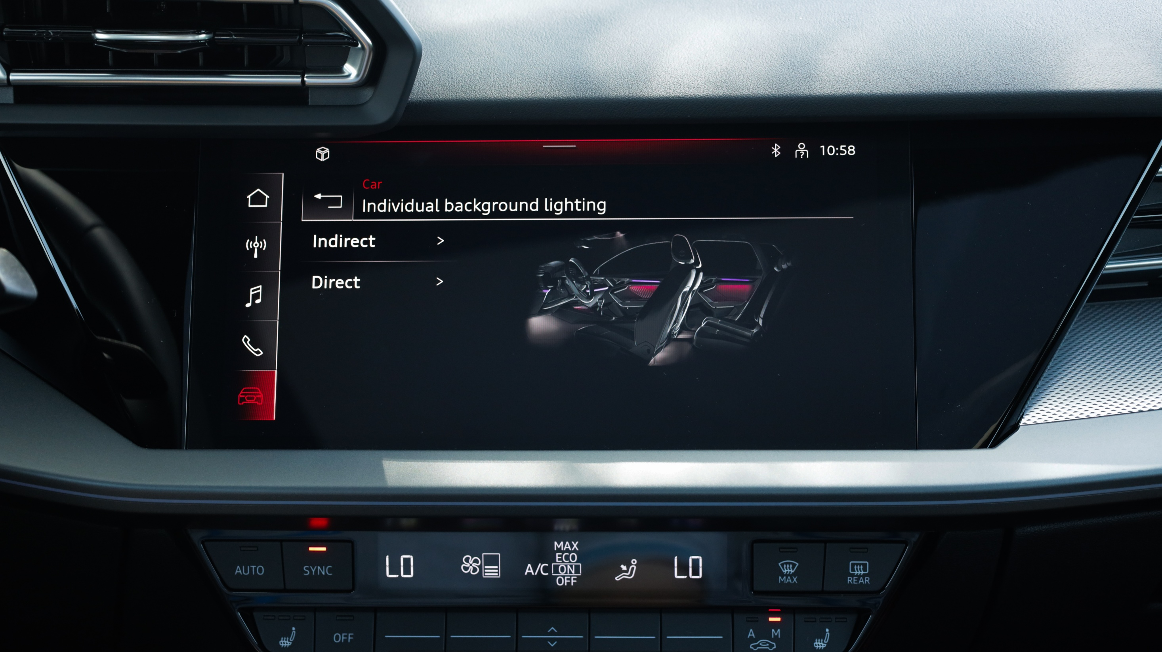

Slide 38
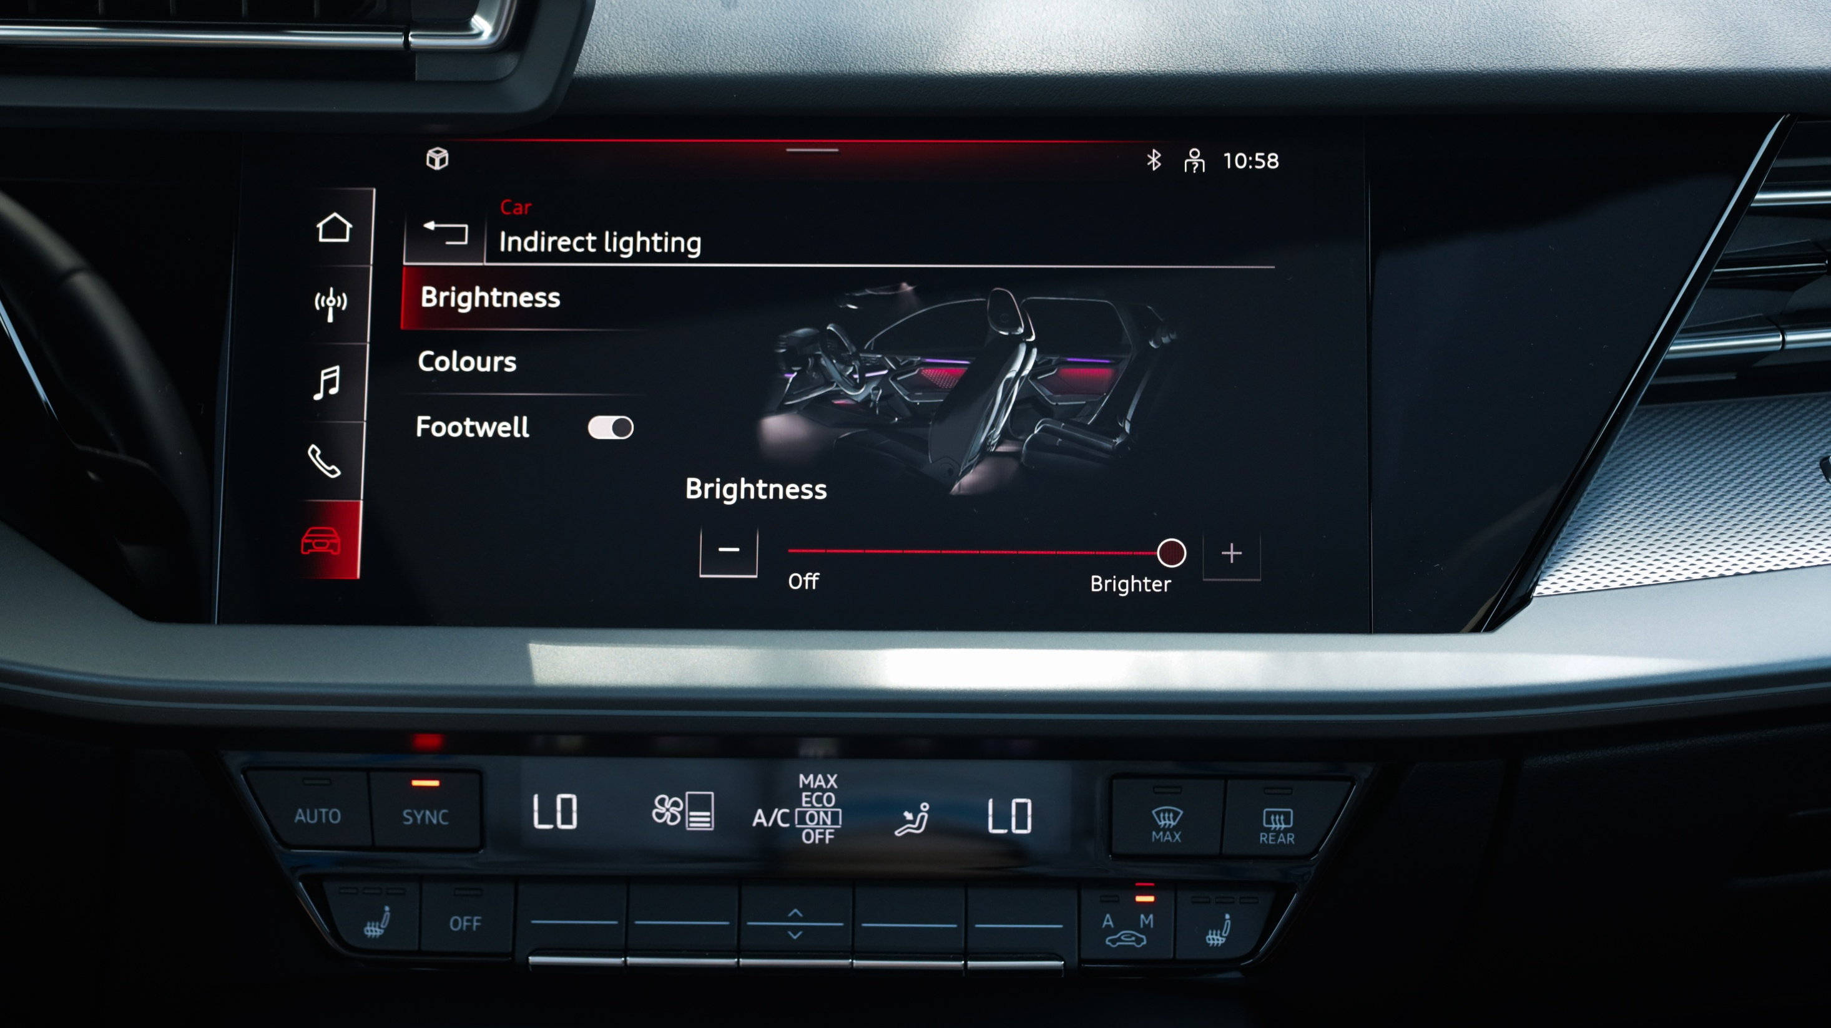

Slide 39
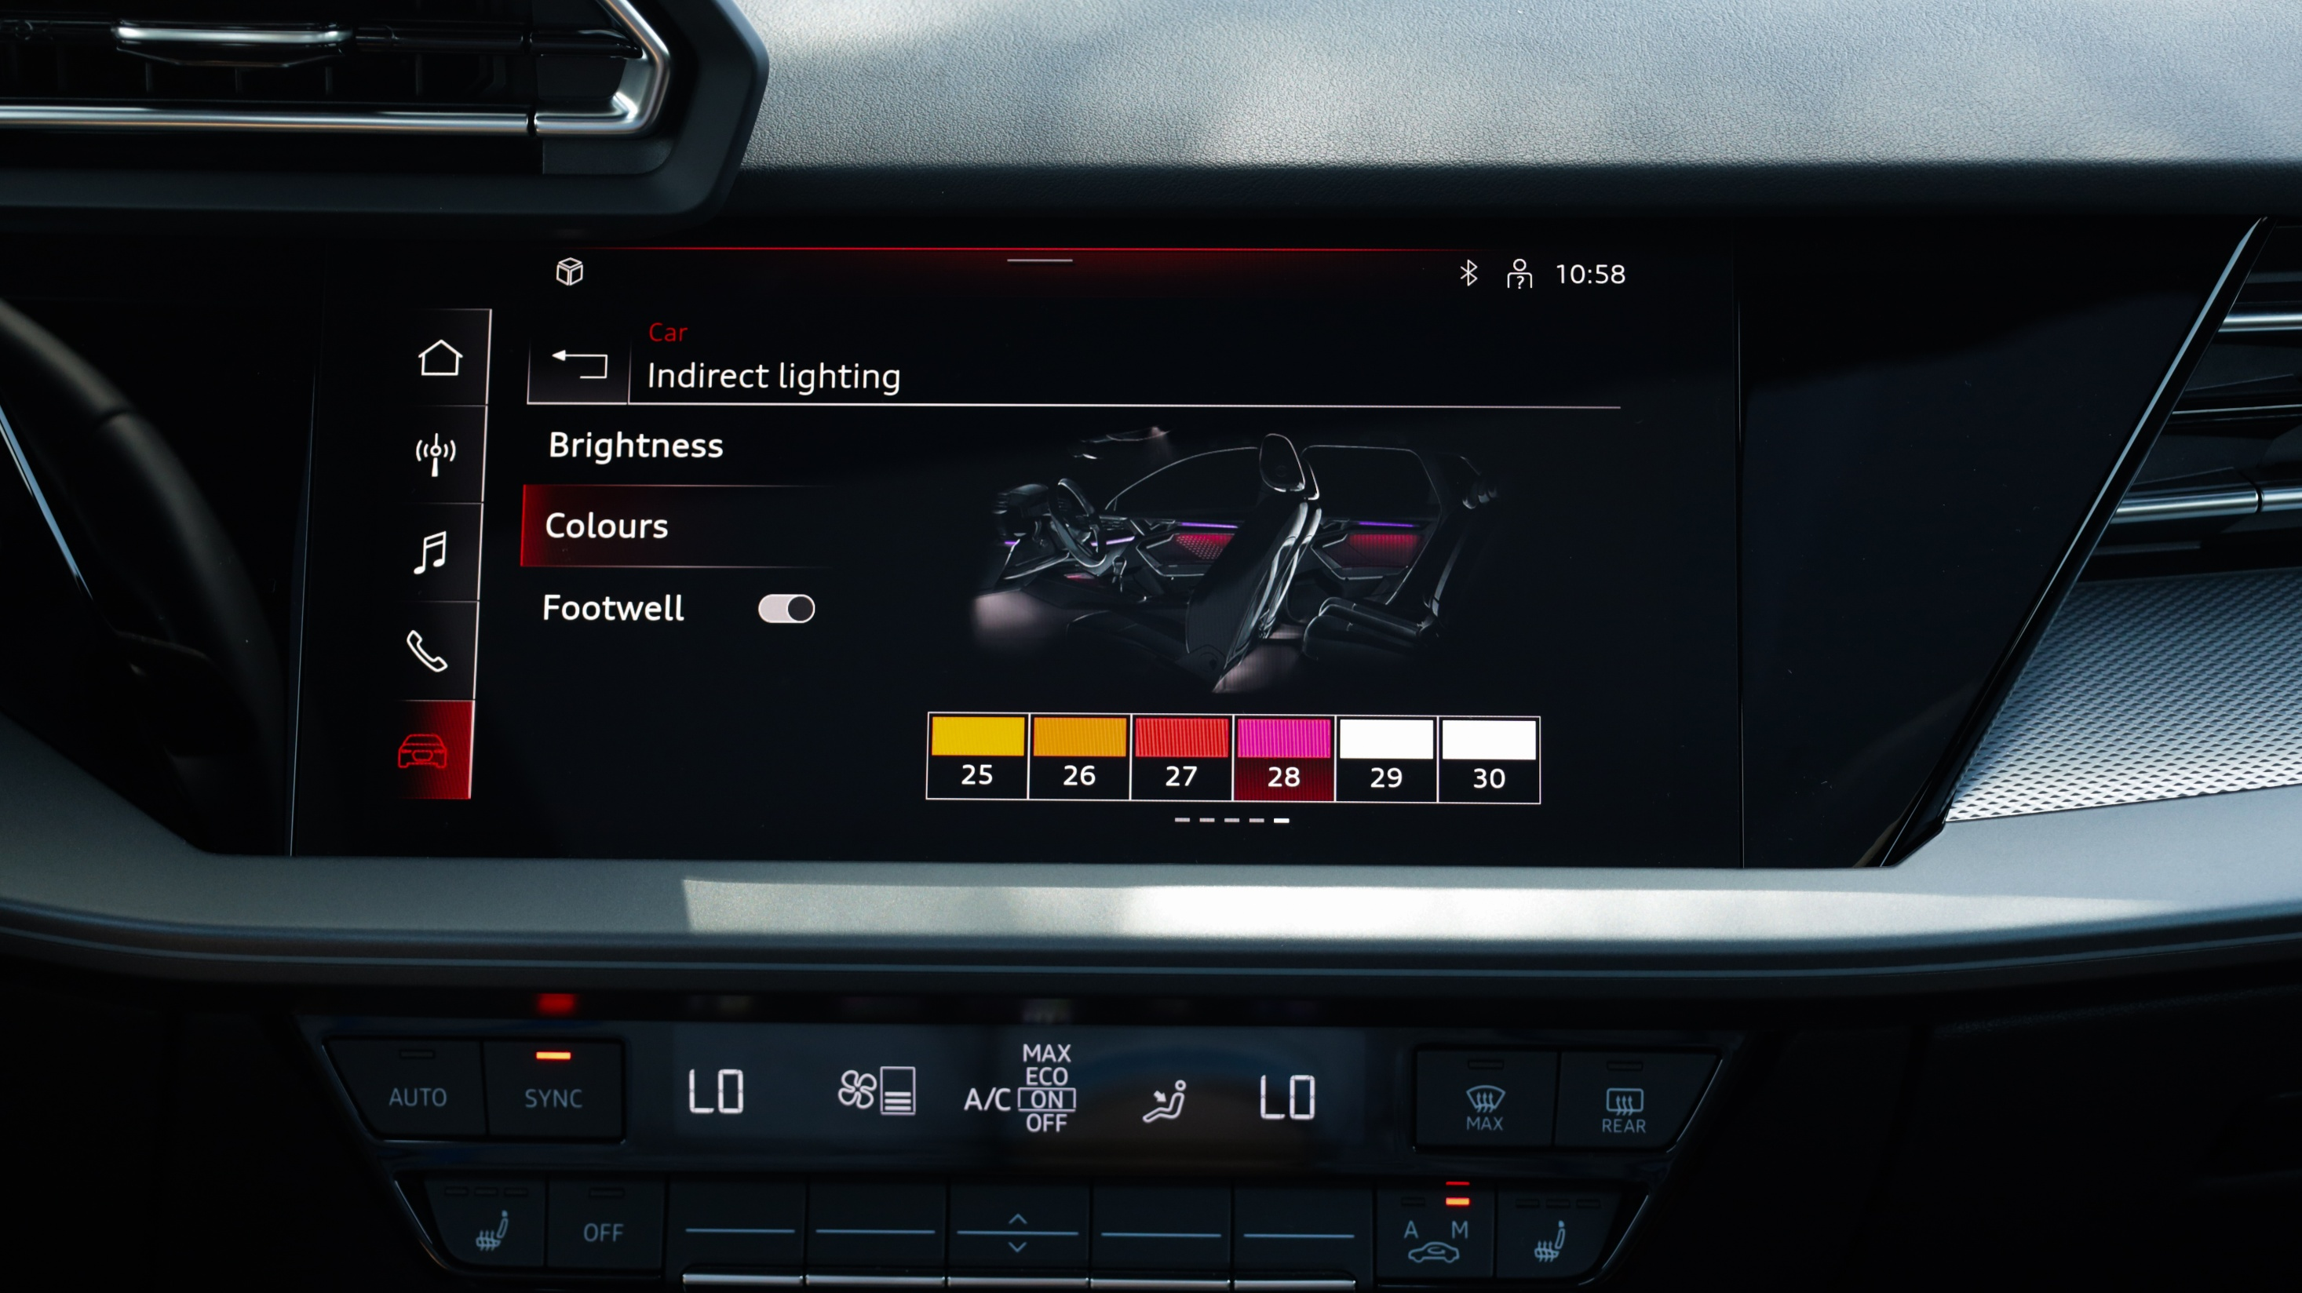

Slide 40
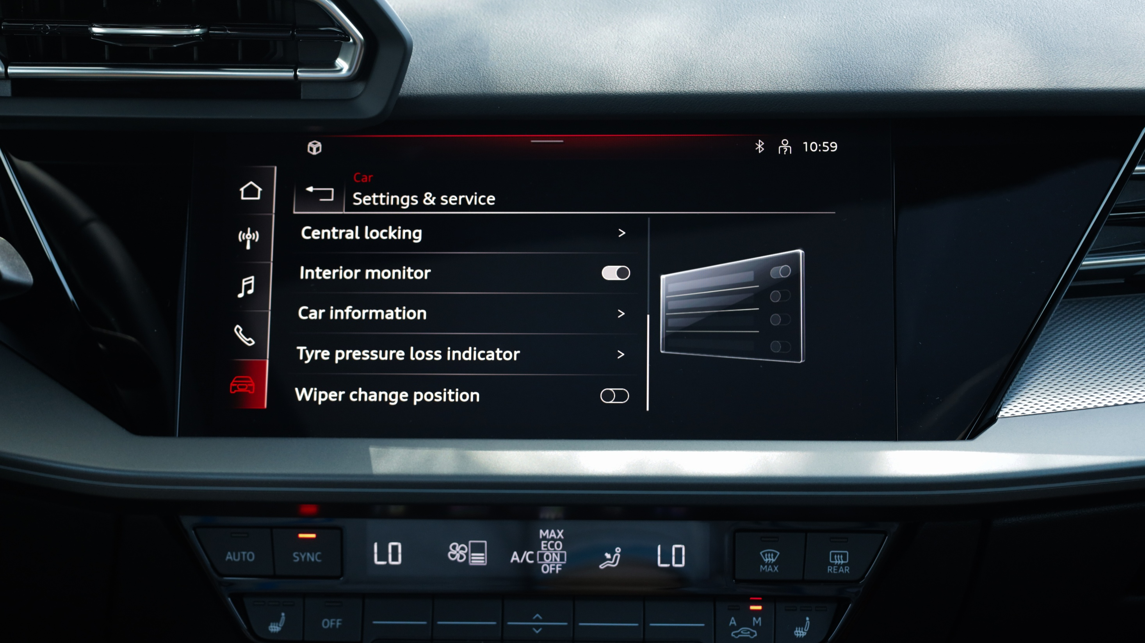

Slide 41
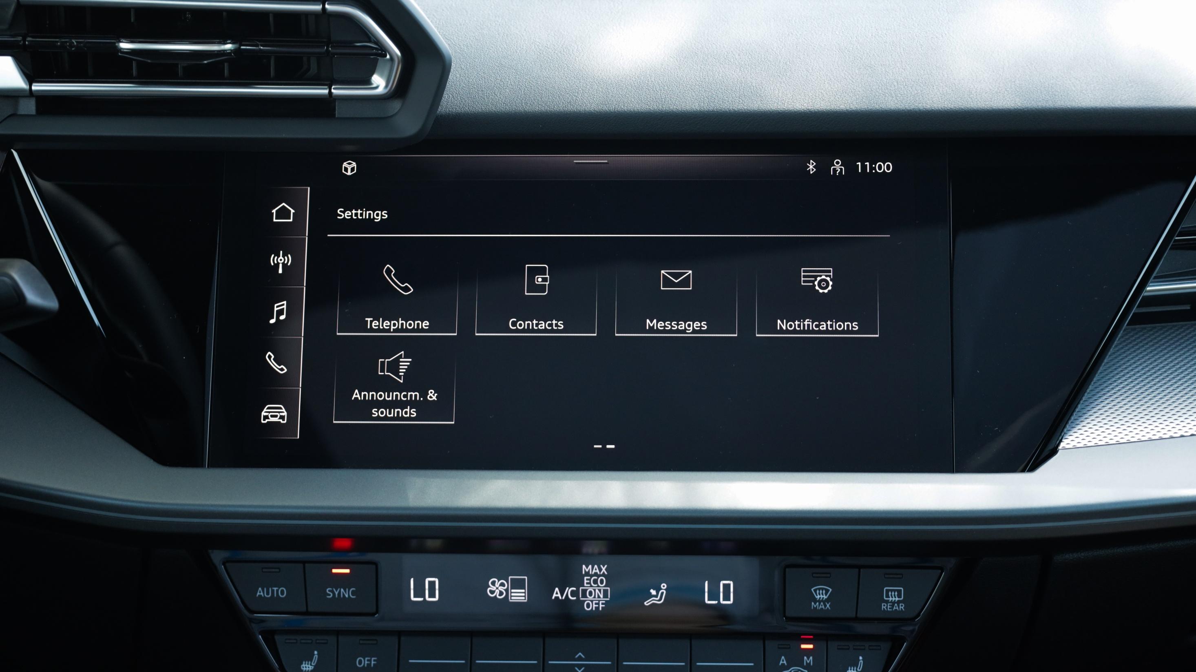

Slide 42
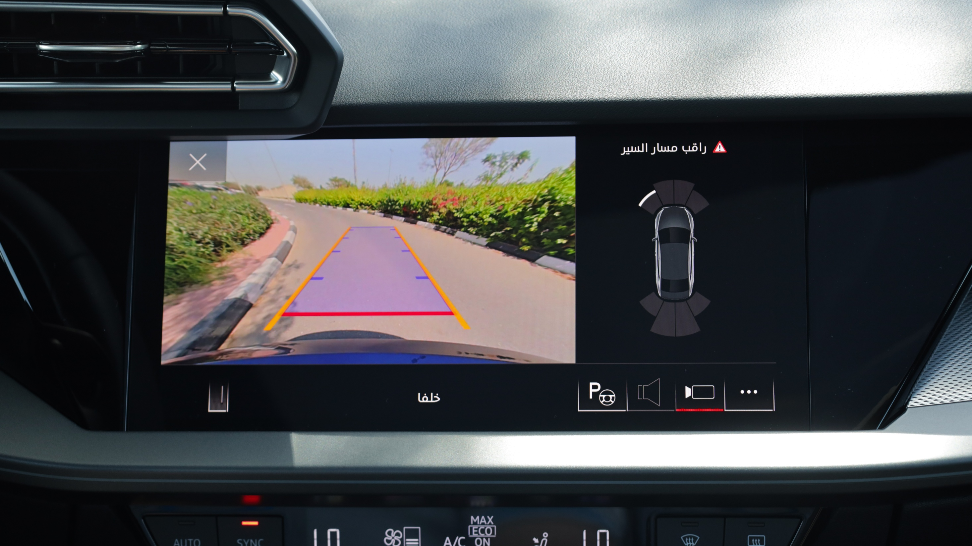

Slide 43
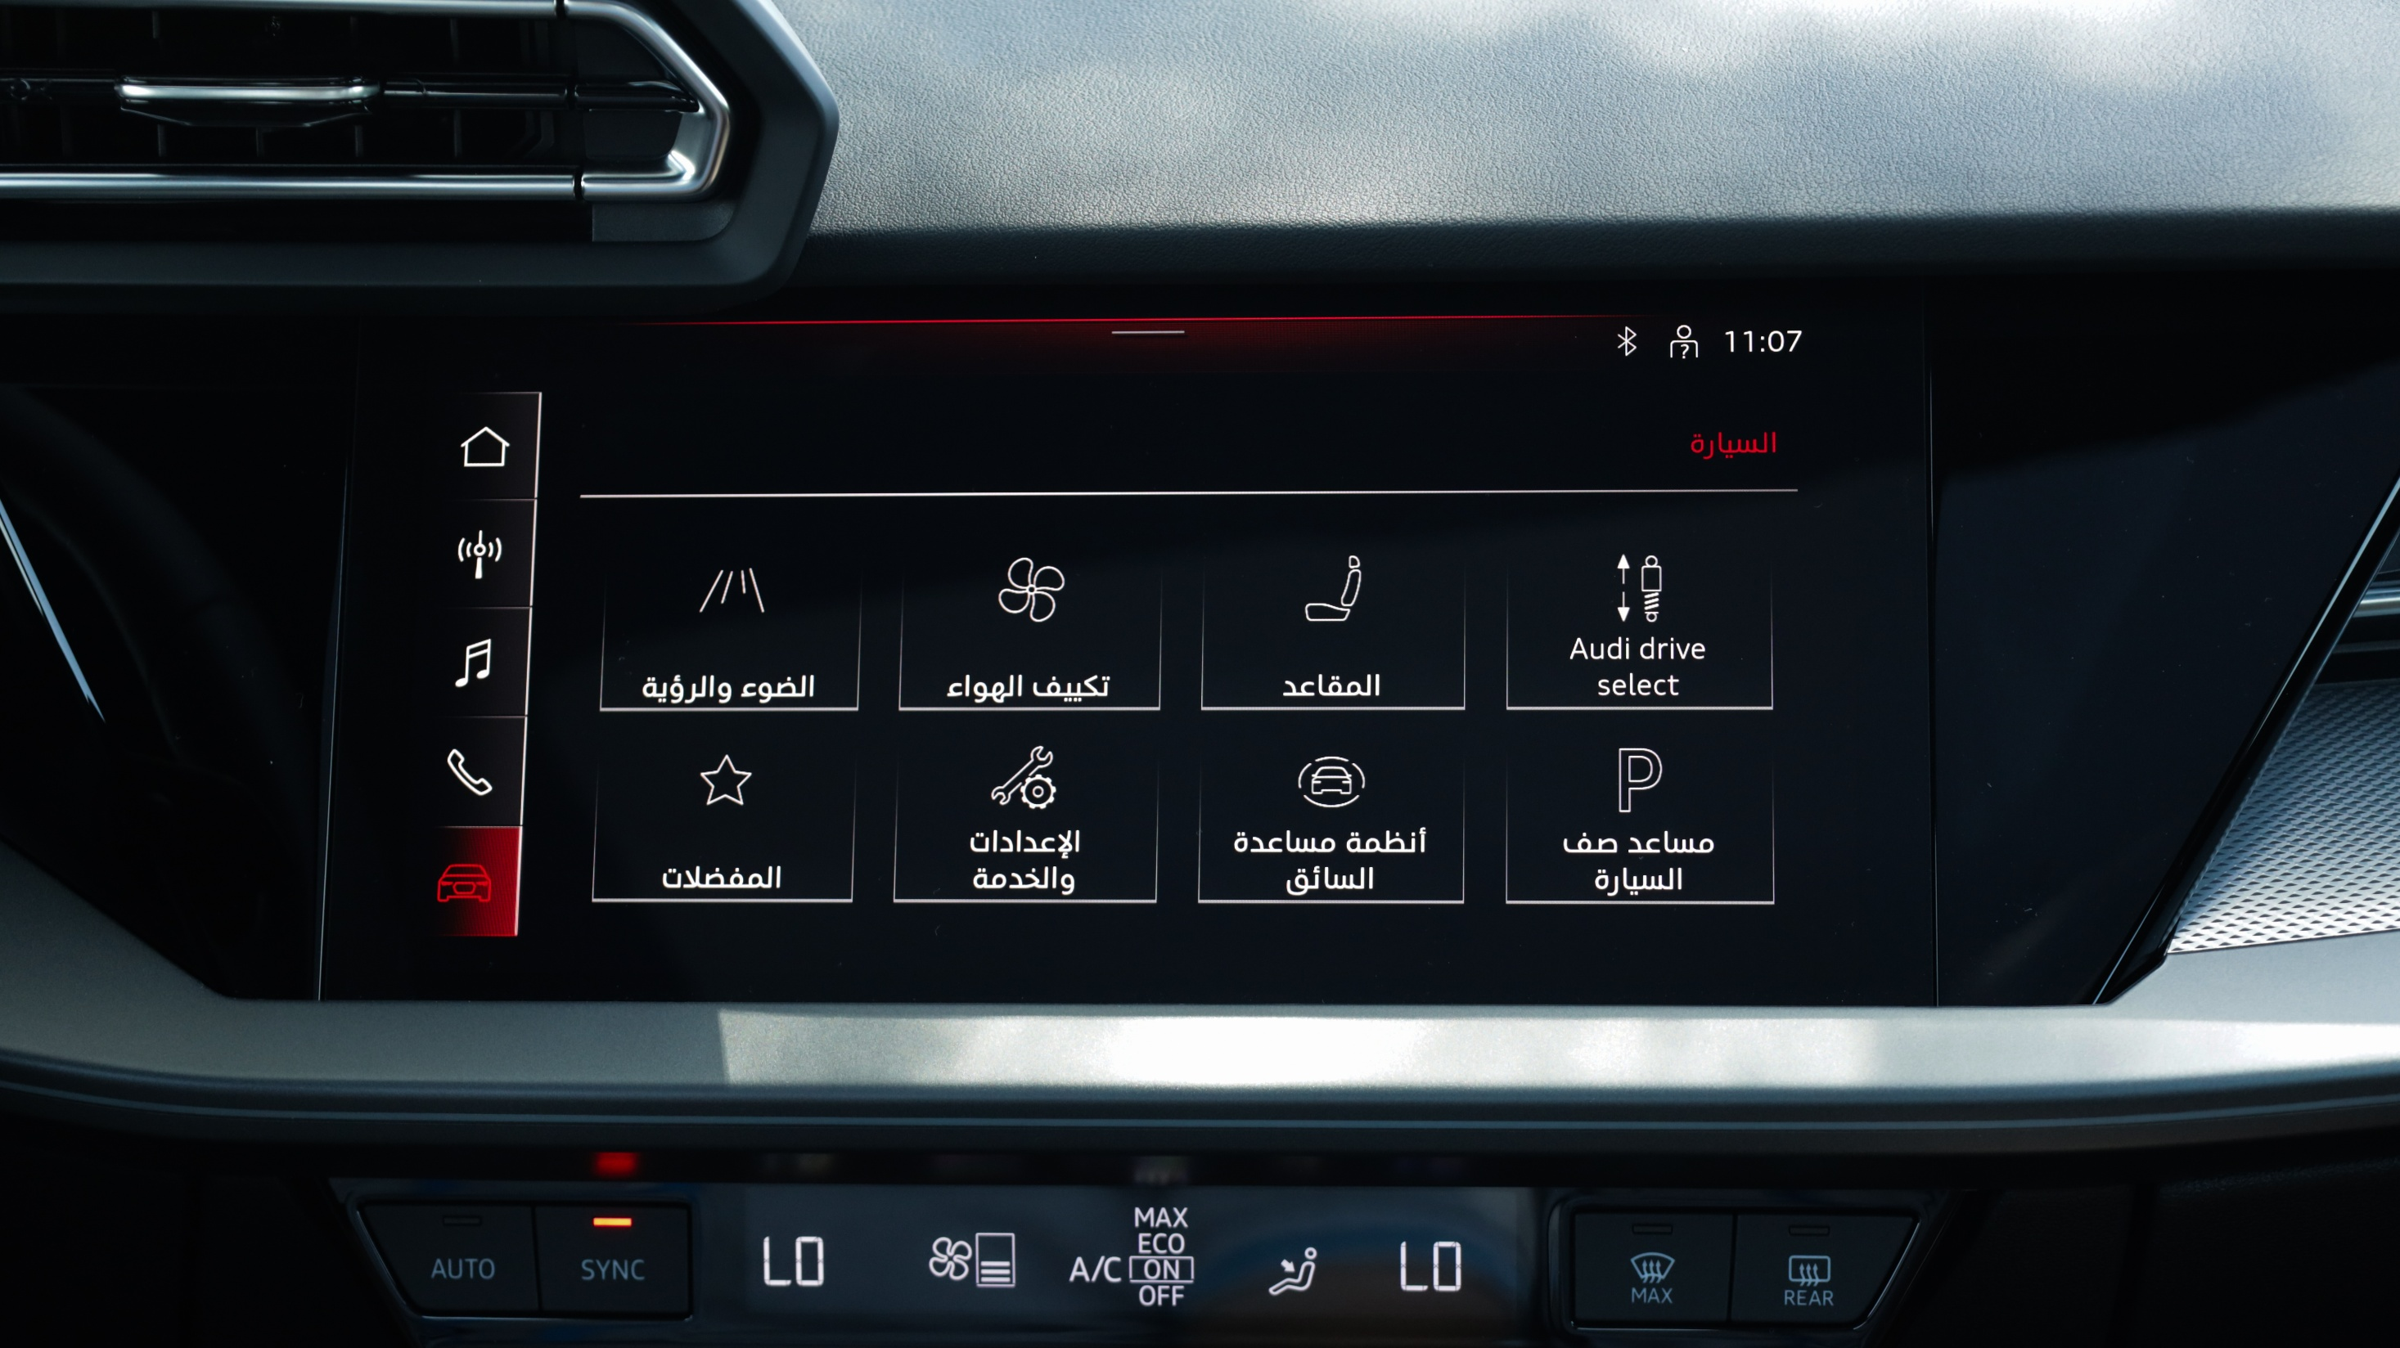

Slide 44
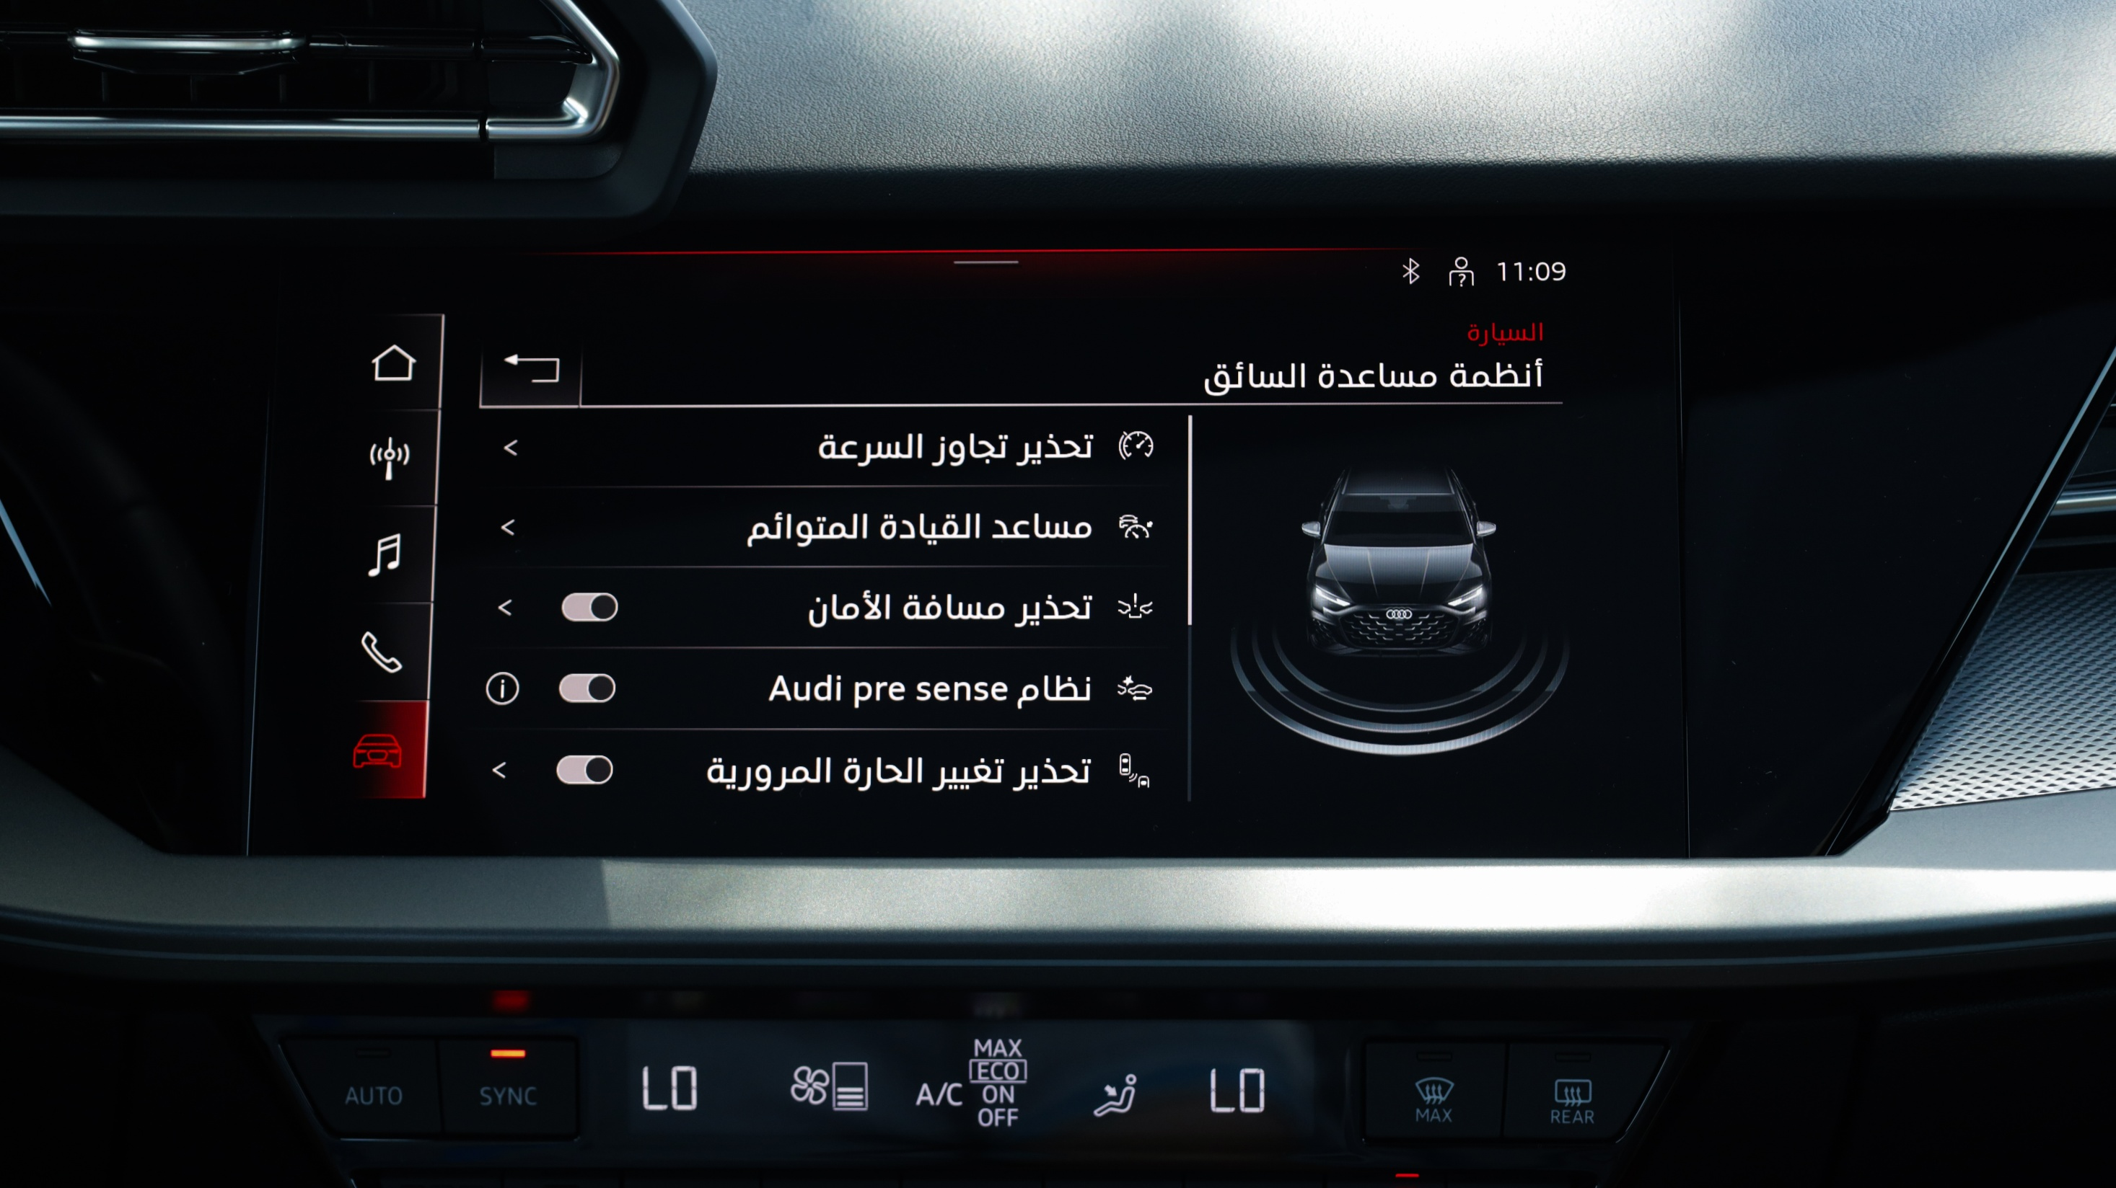

Slide 45
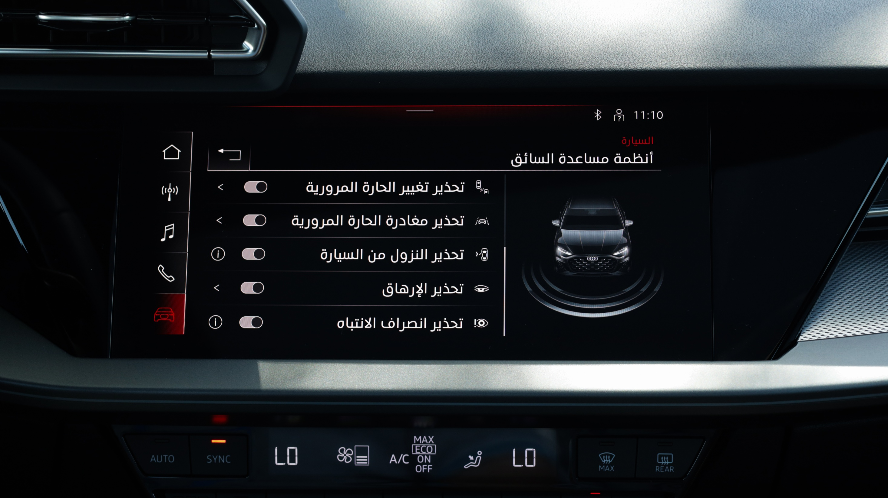

Slide 46
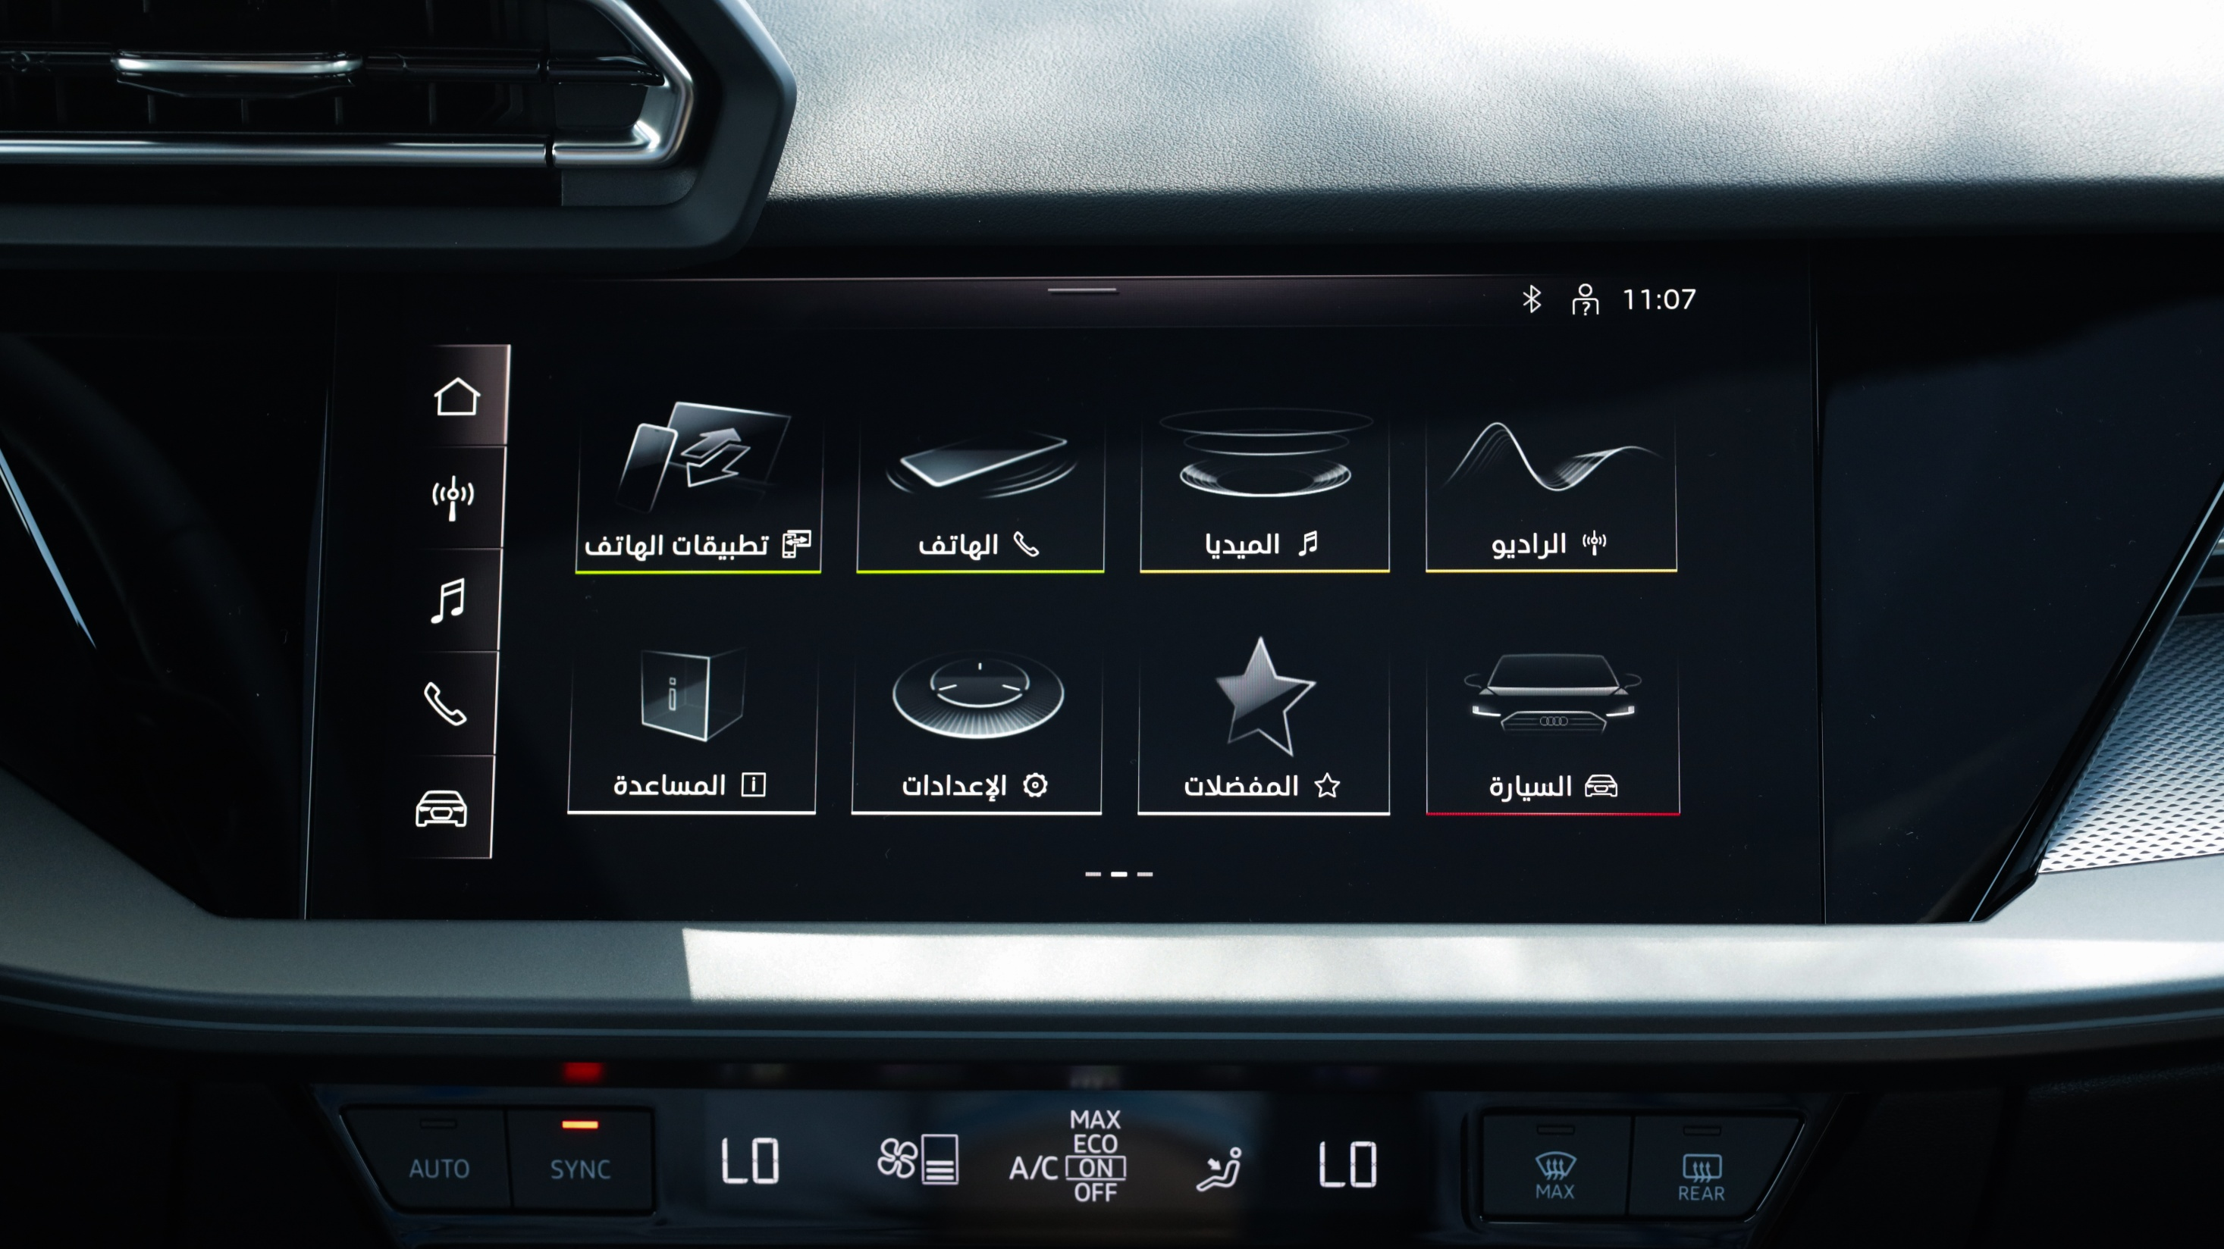

Slide 47
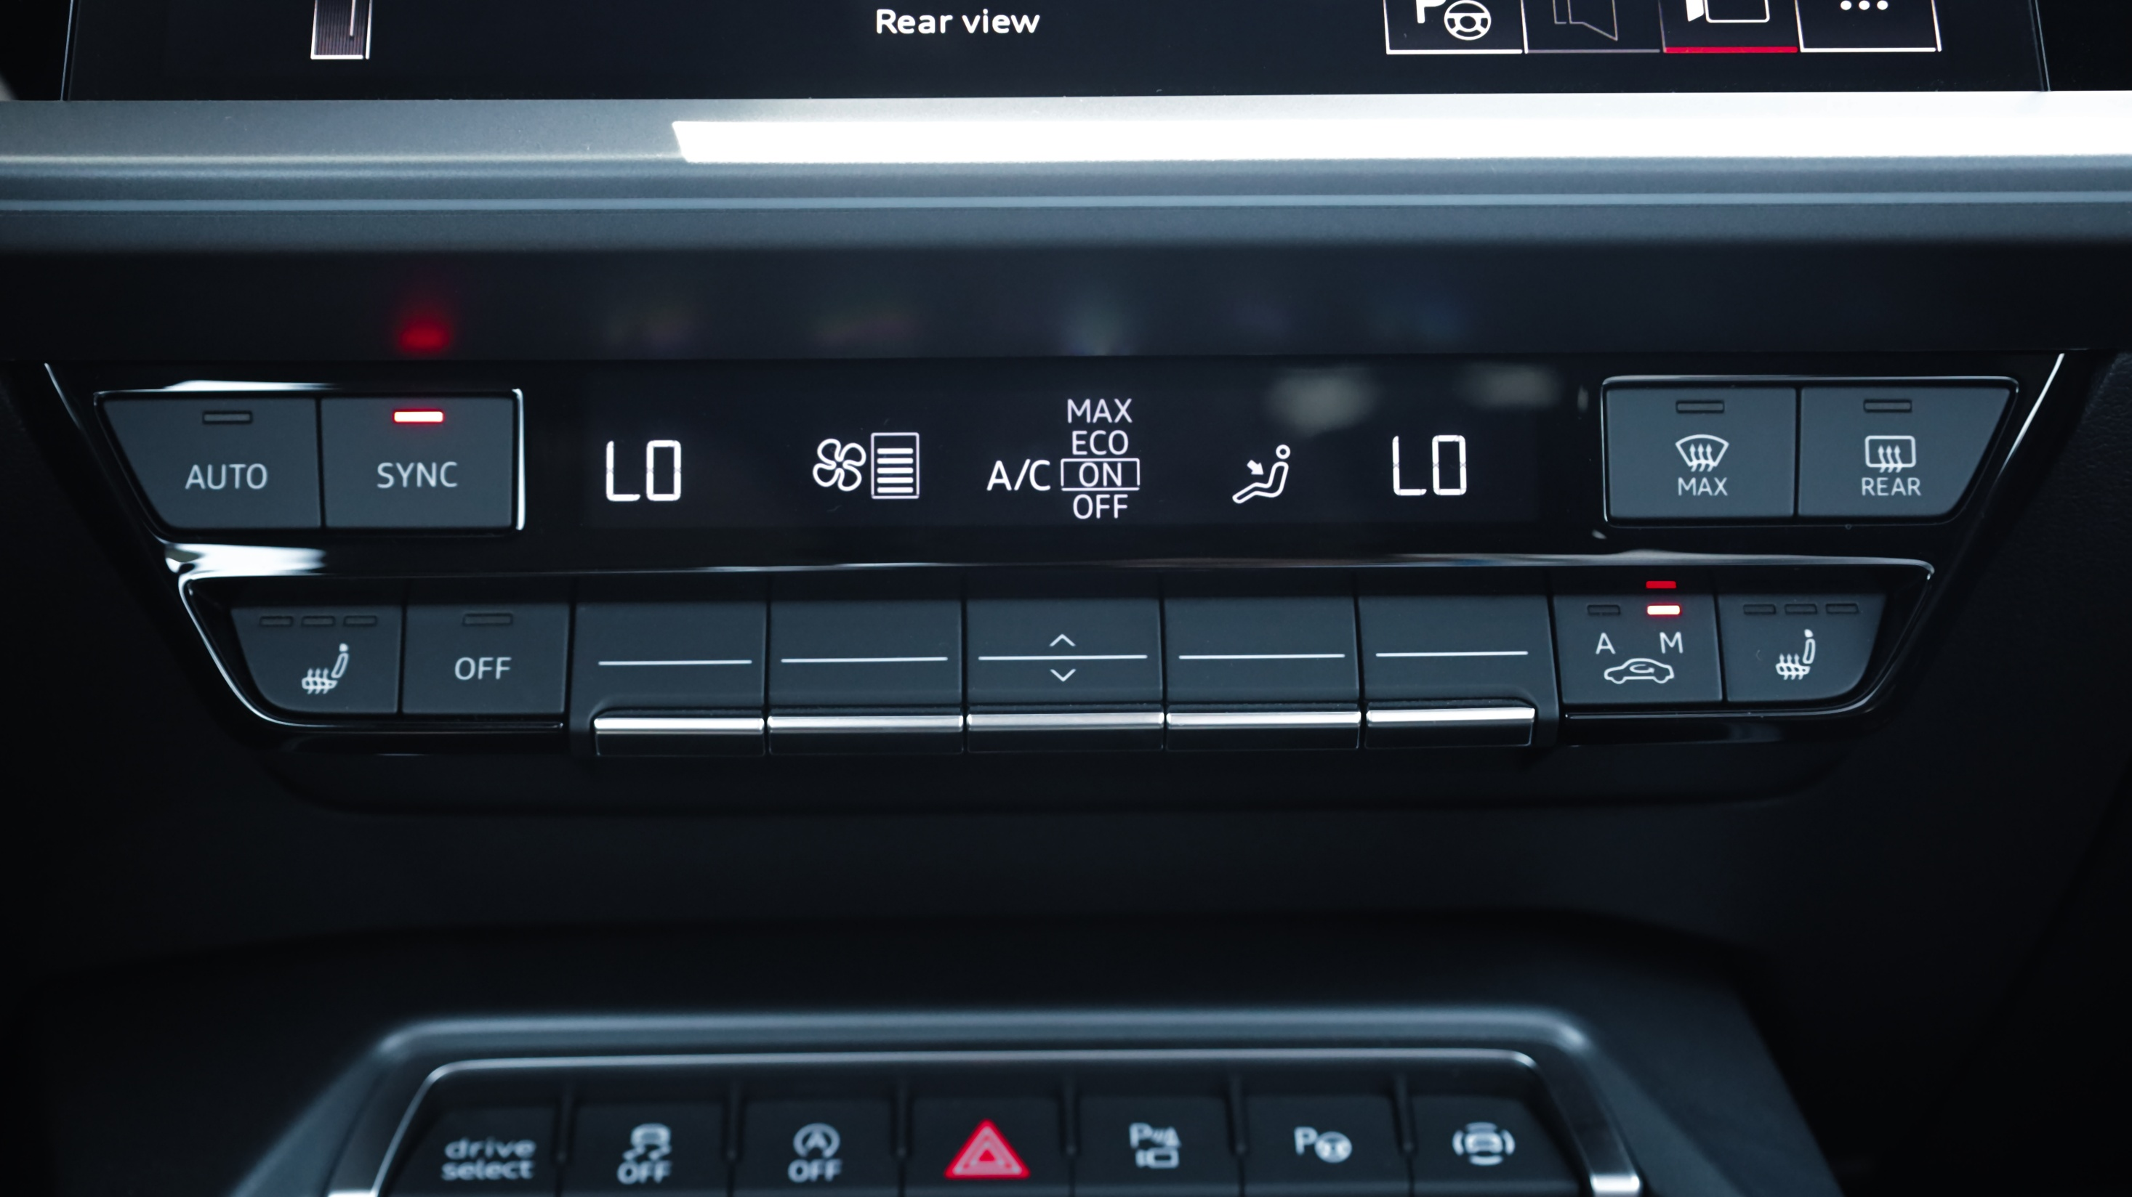

Slide 48
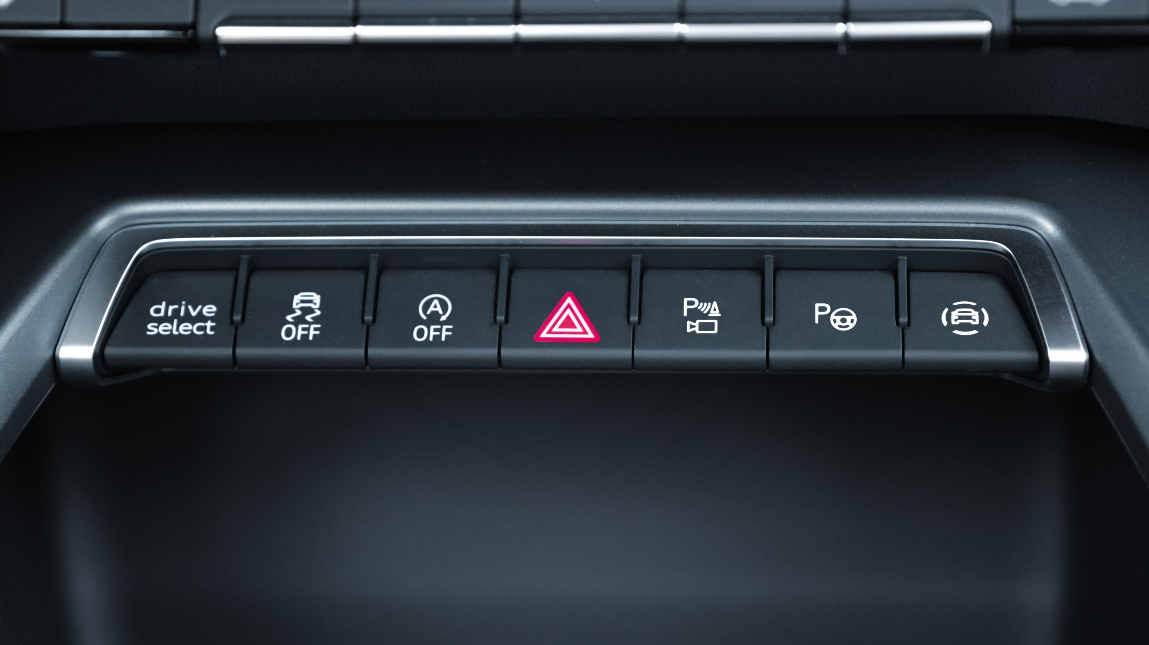

Slide 50
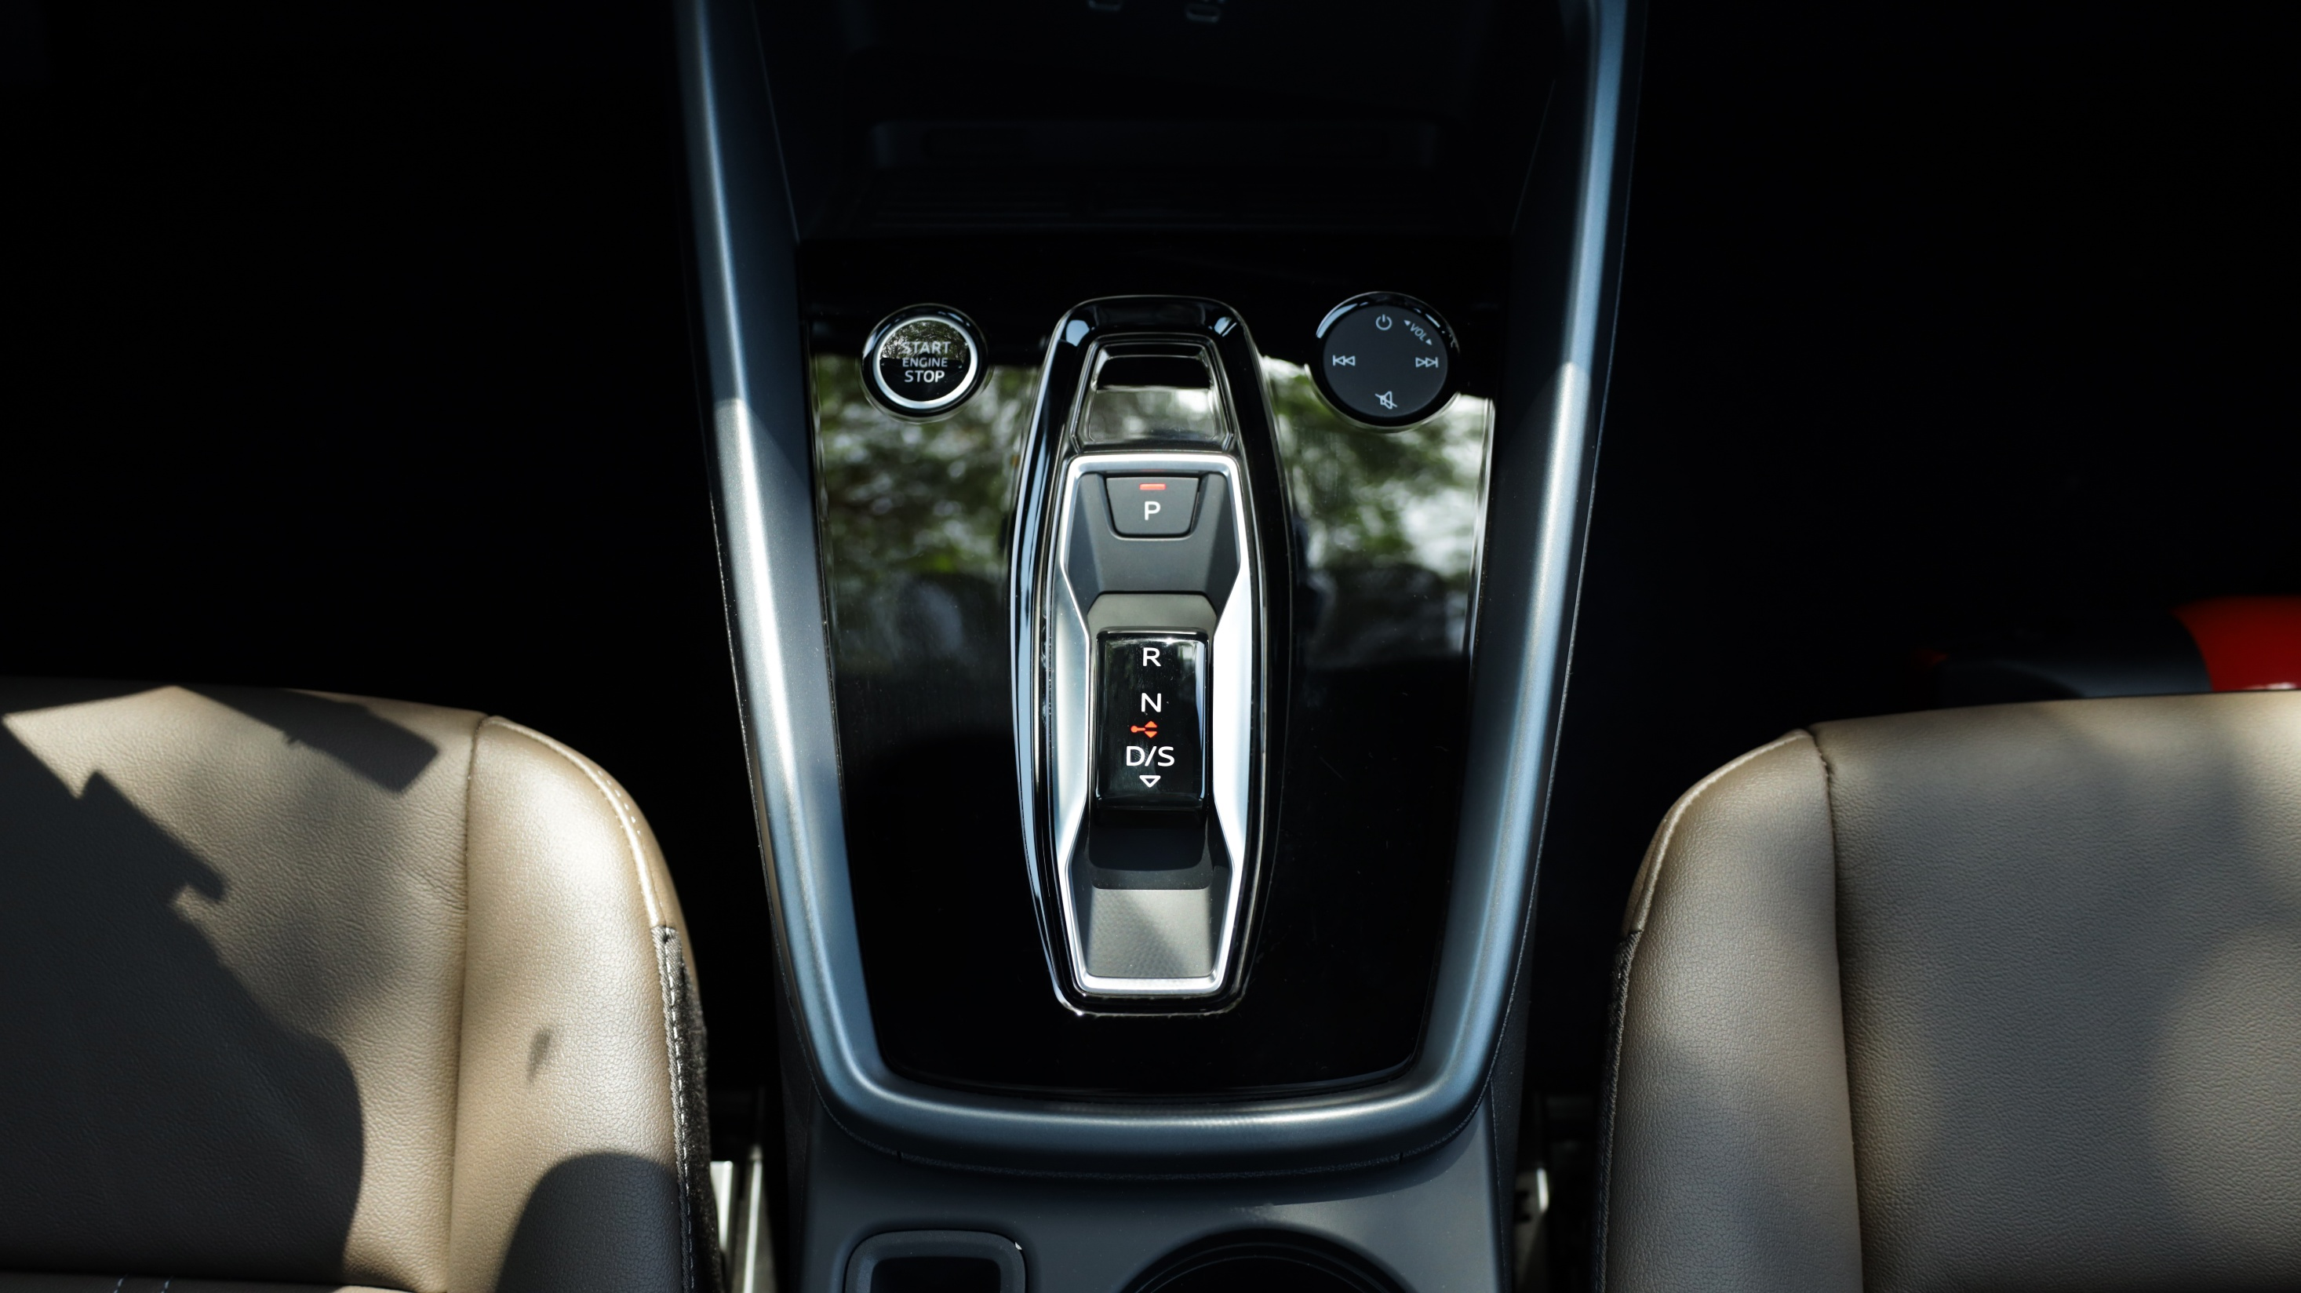

Slide 51
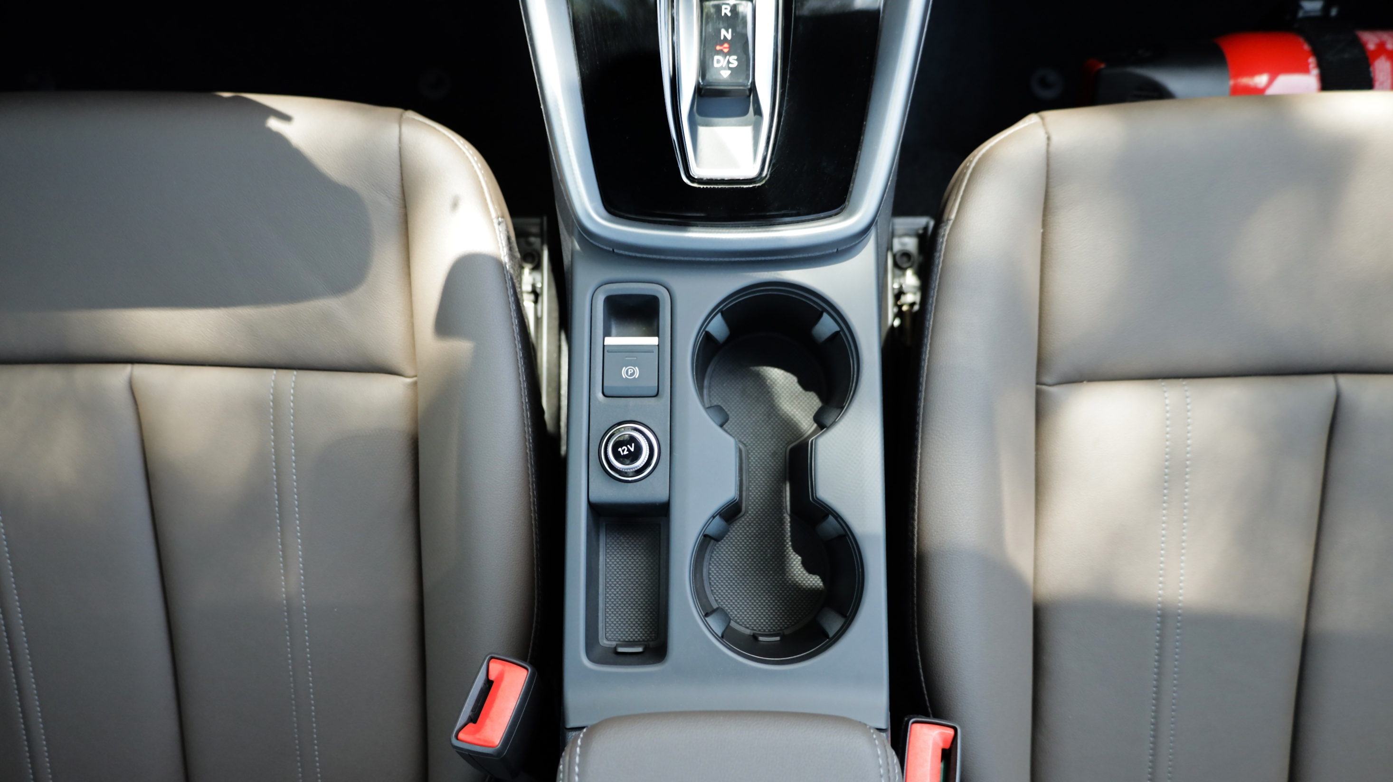

Slide 52
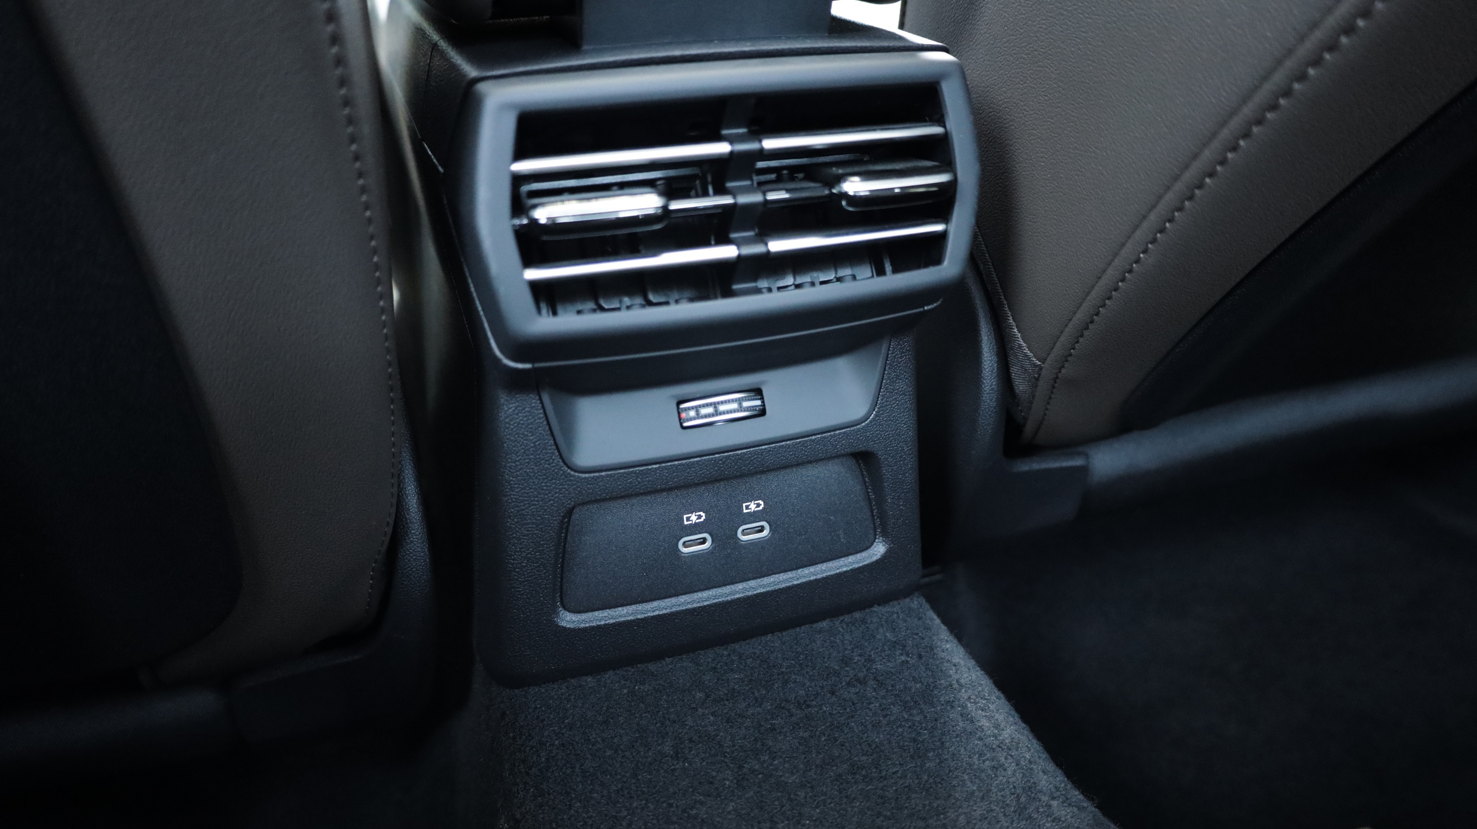

Slide 53
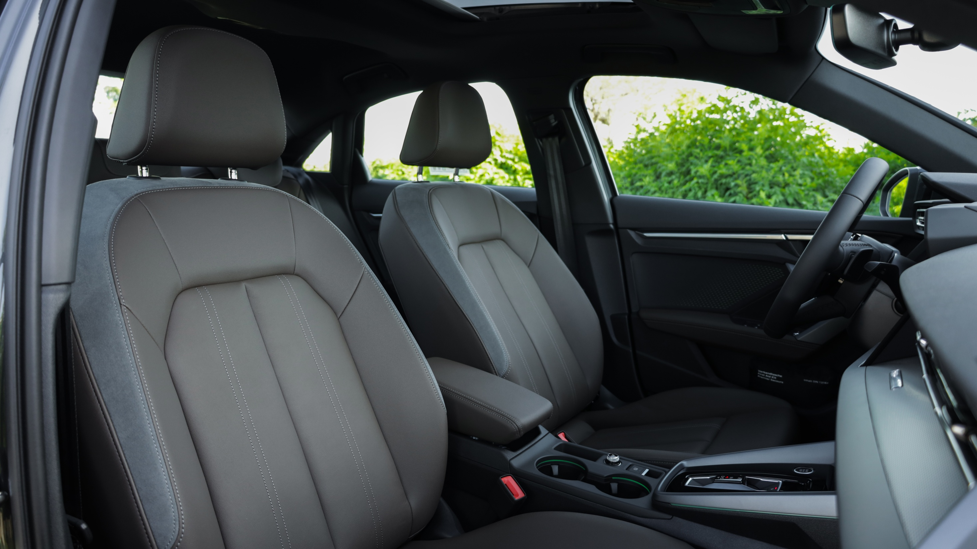

Slide 54
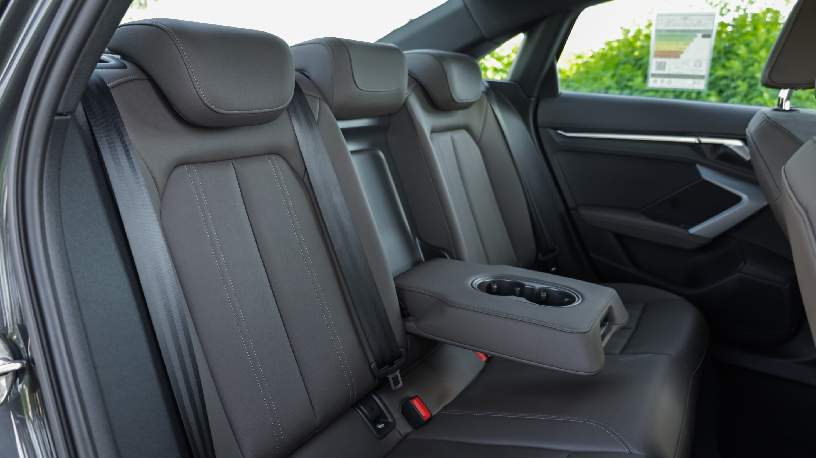

Slide 55
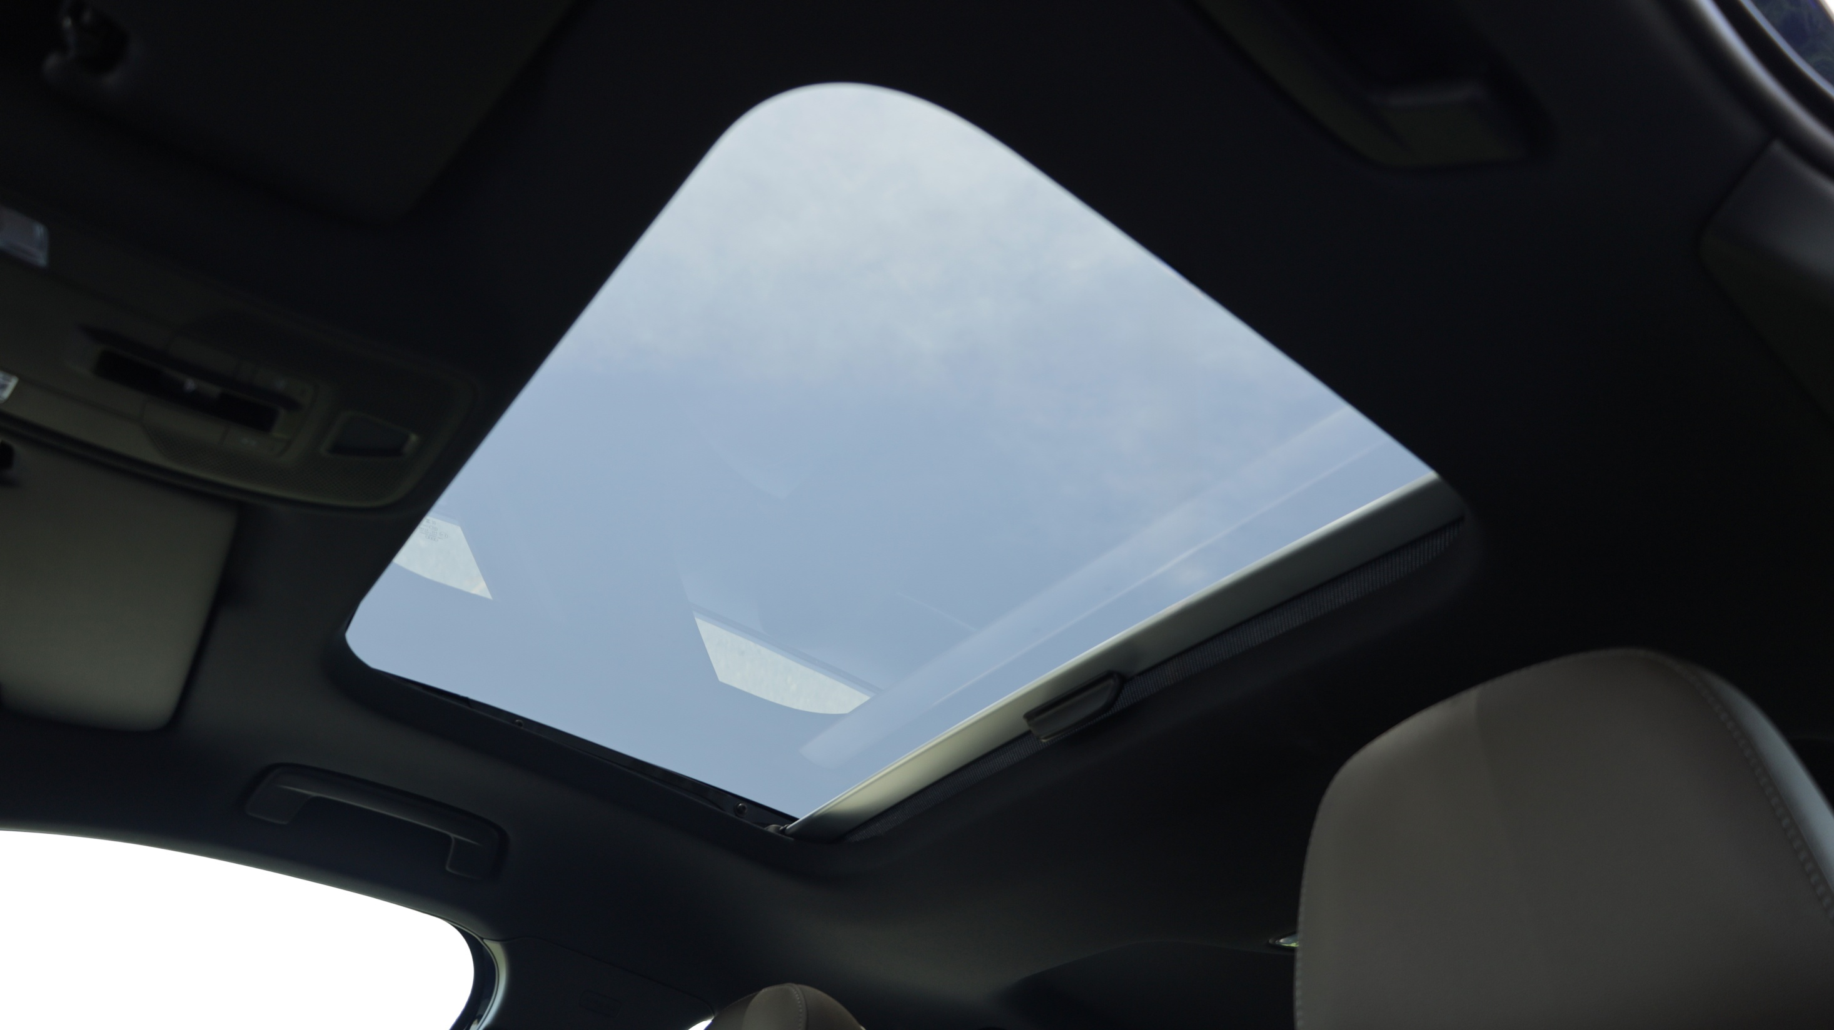

Slide 56
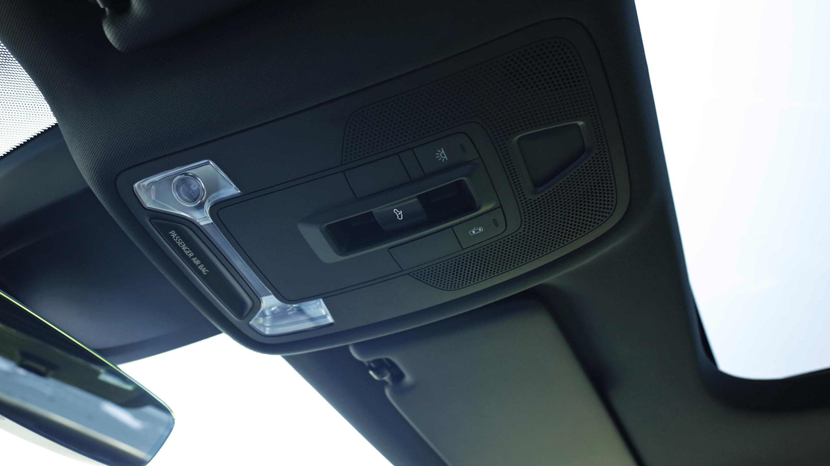

Slide 57
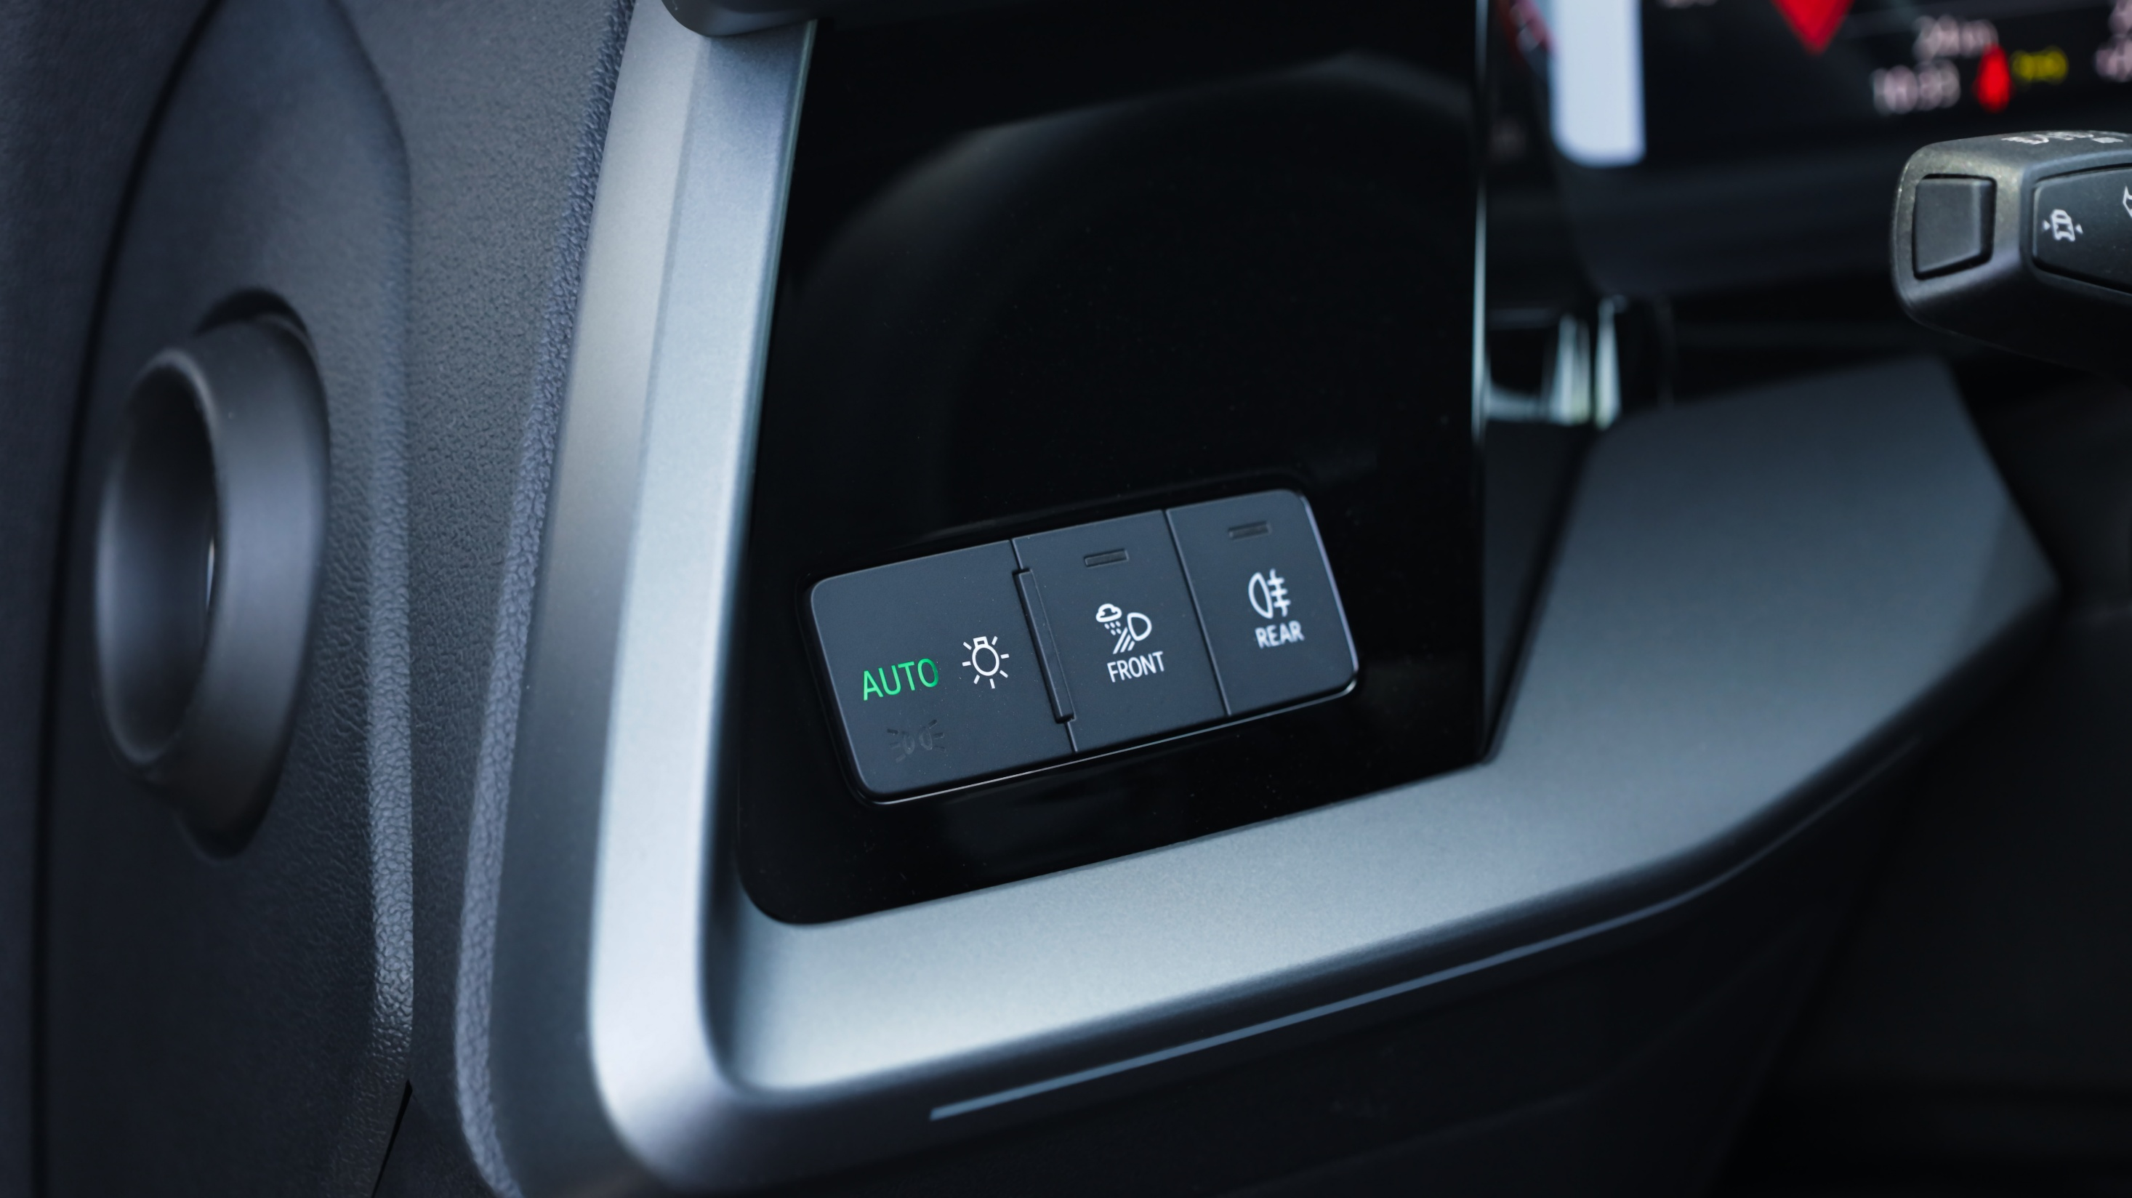

Slide 58
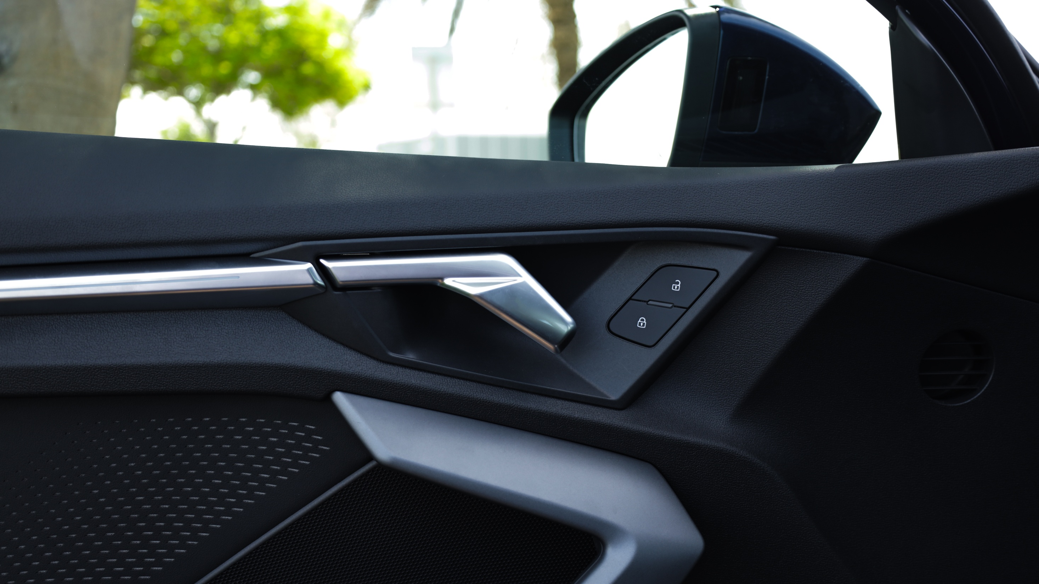

Slide 59
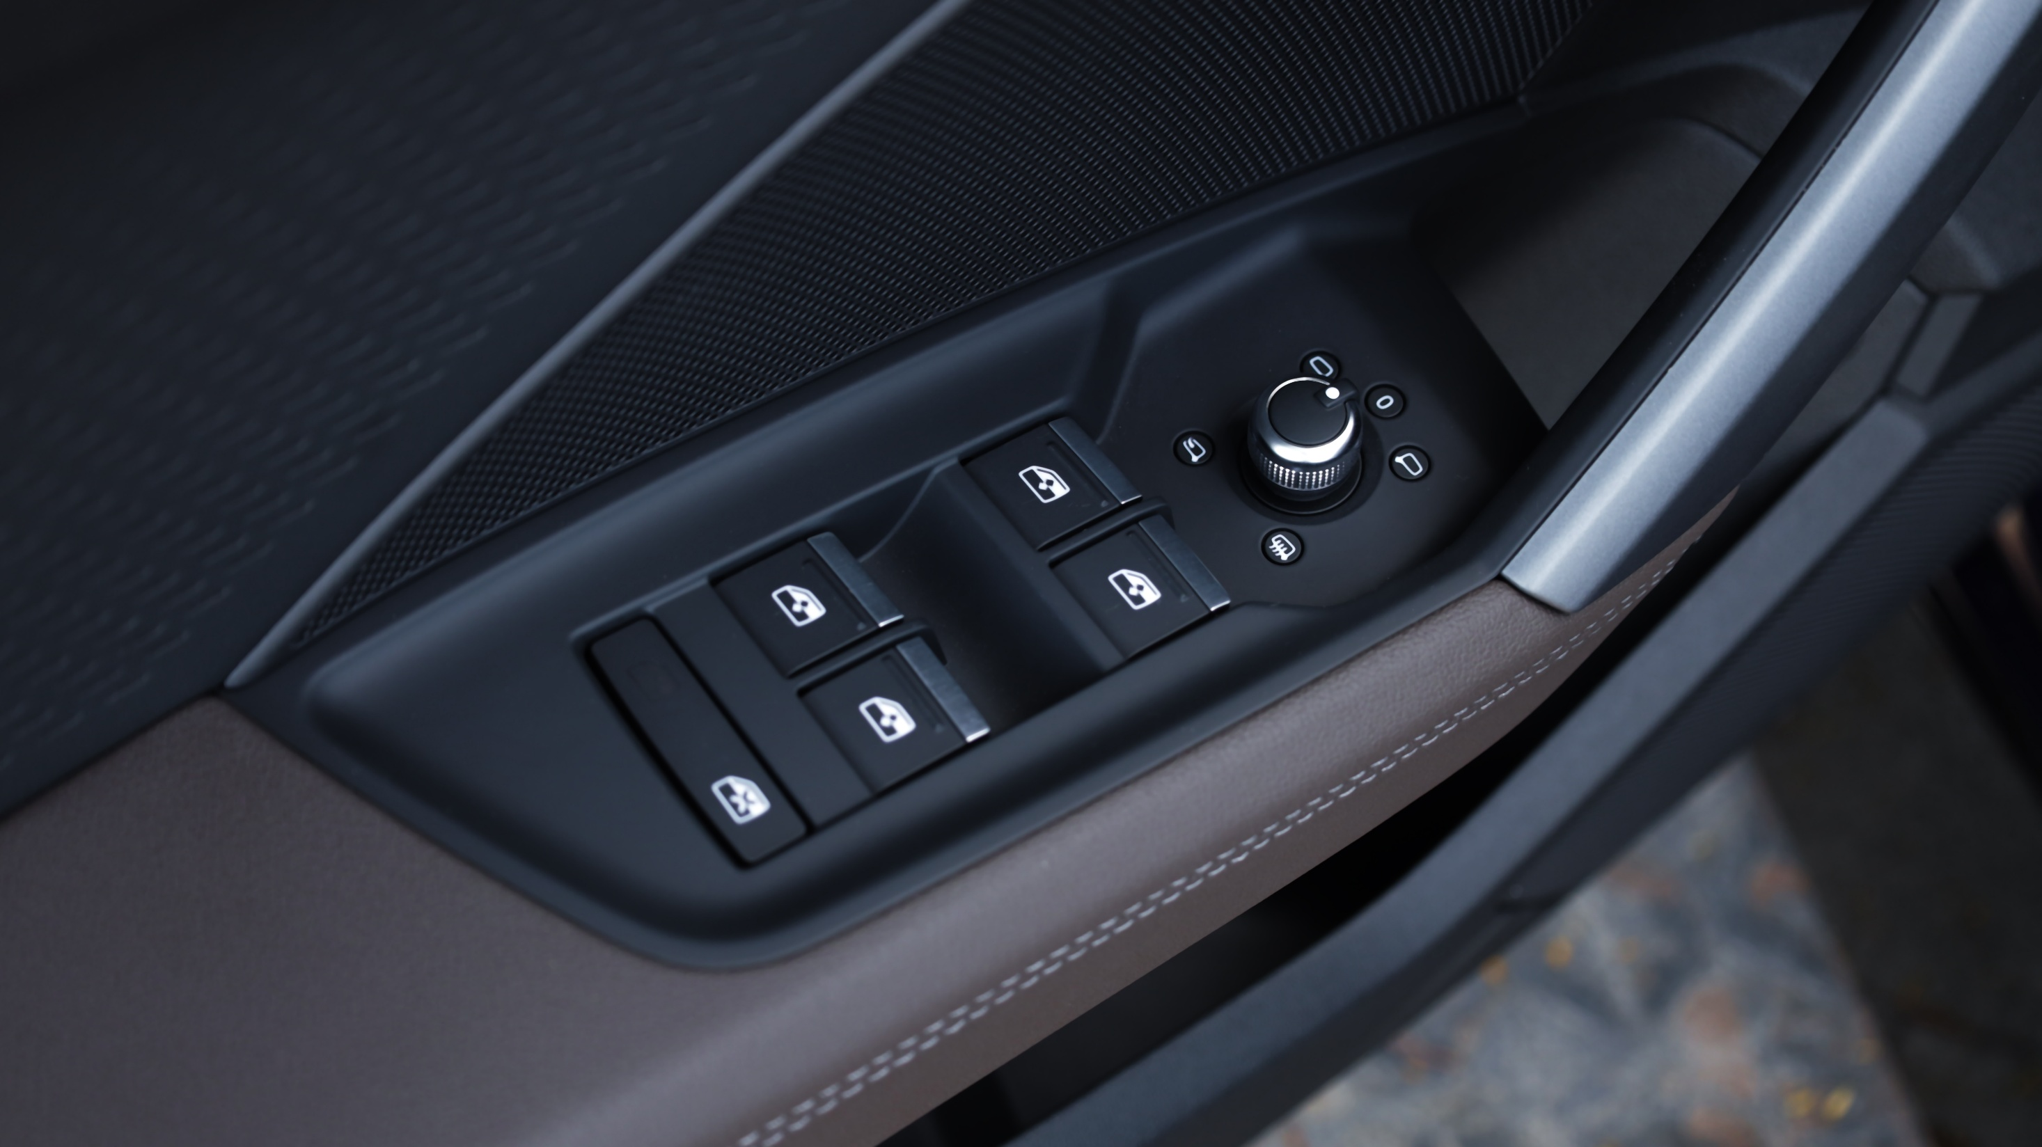

Slide 60
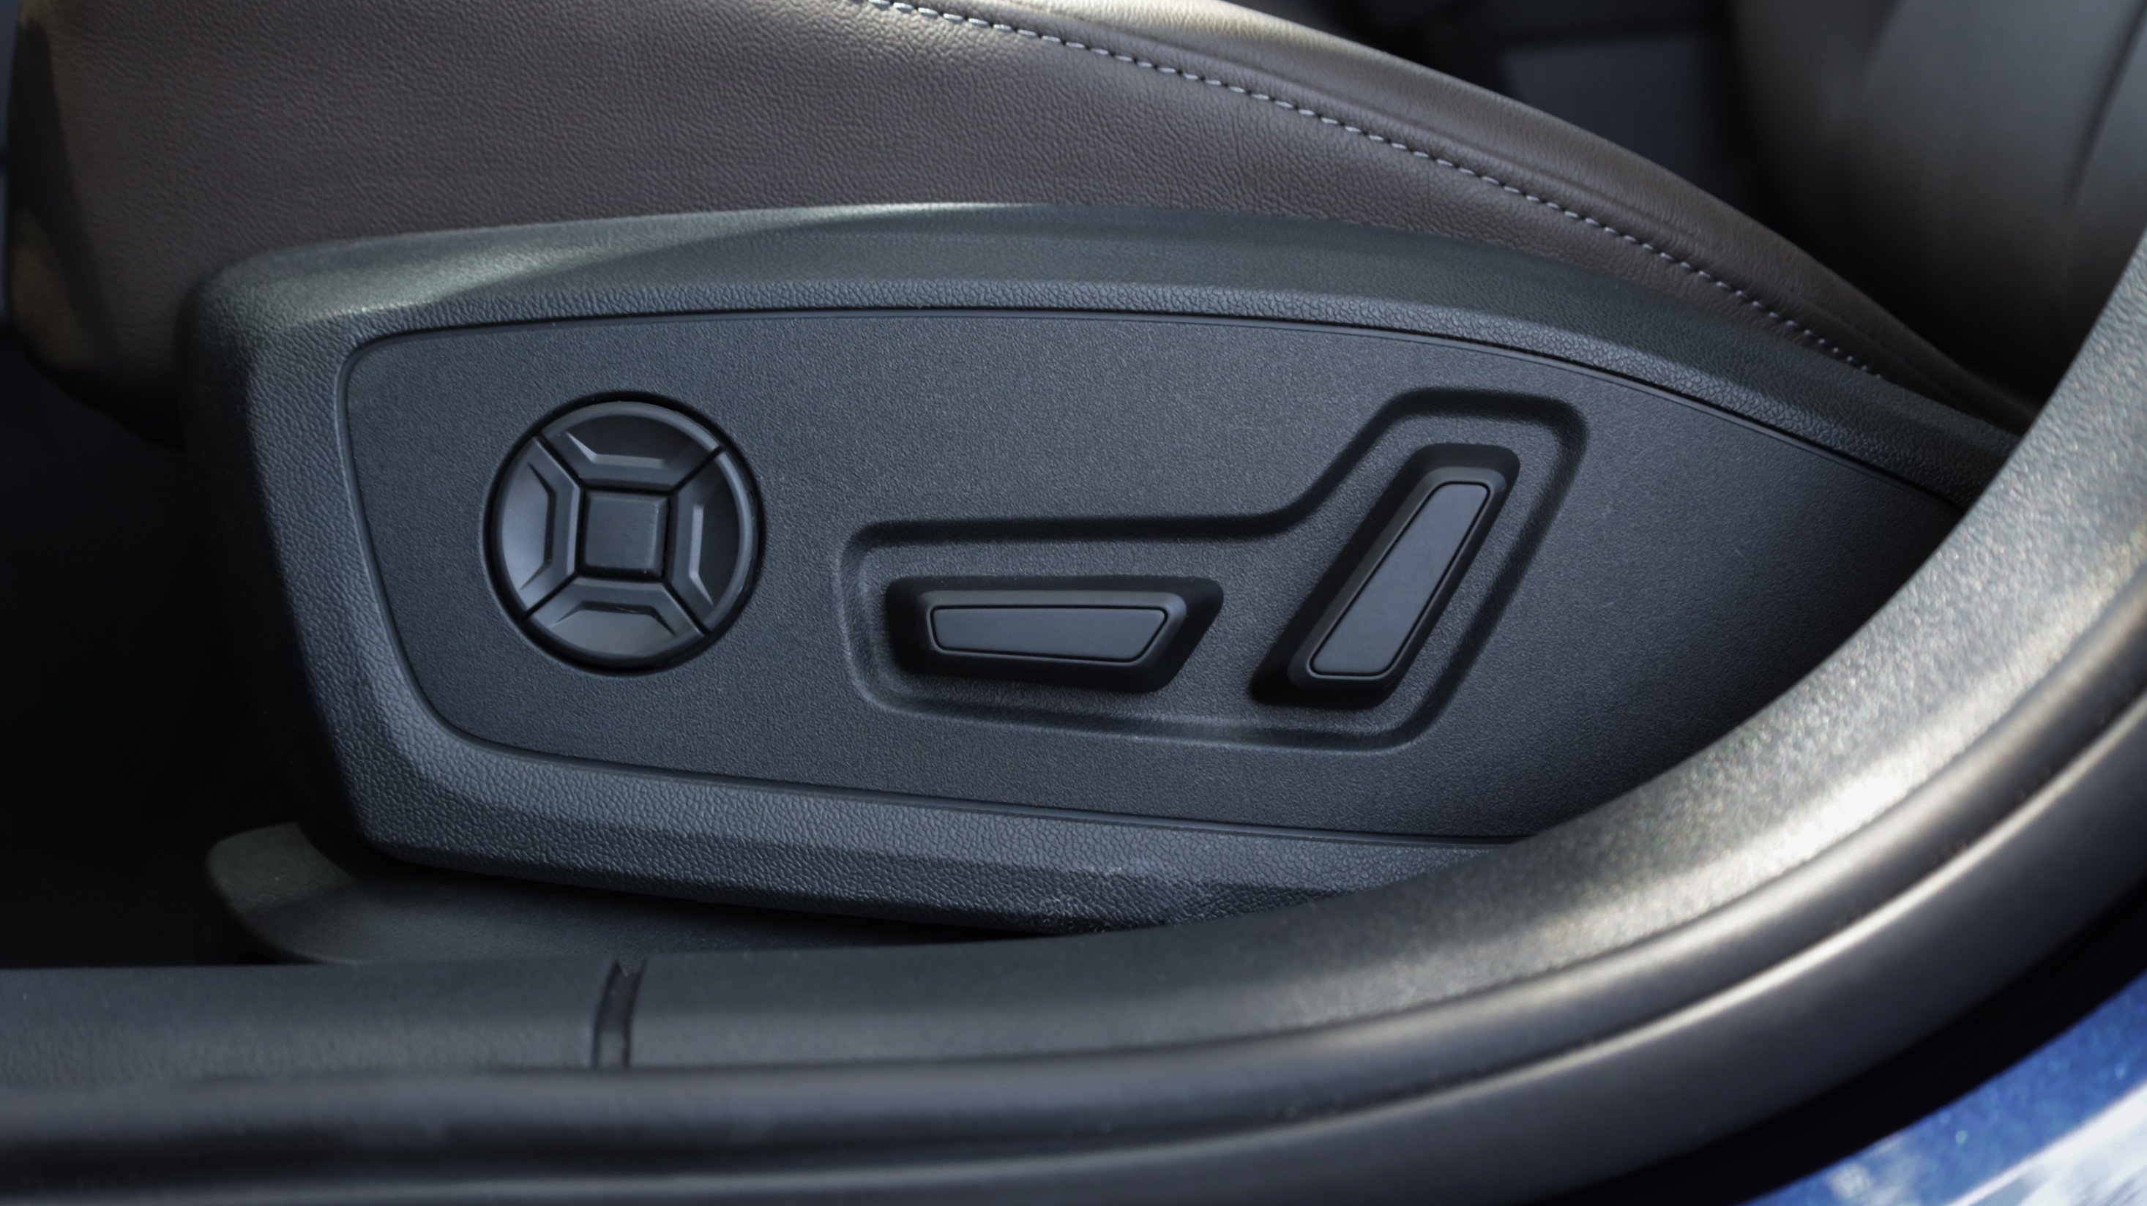

Slide 61
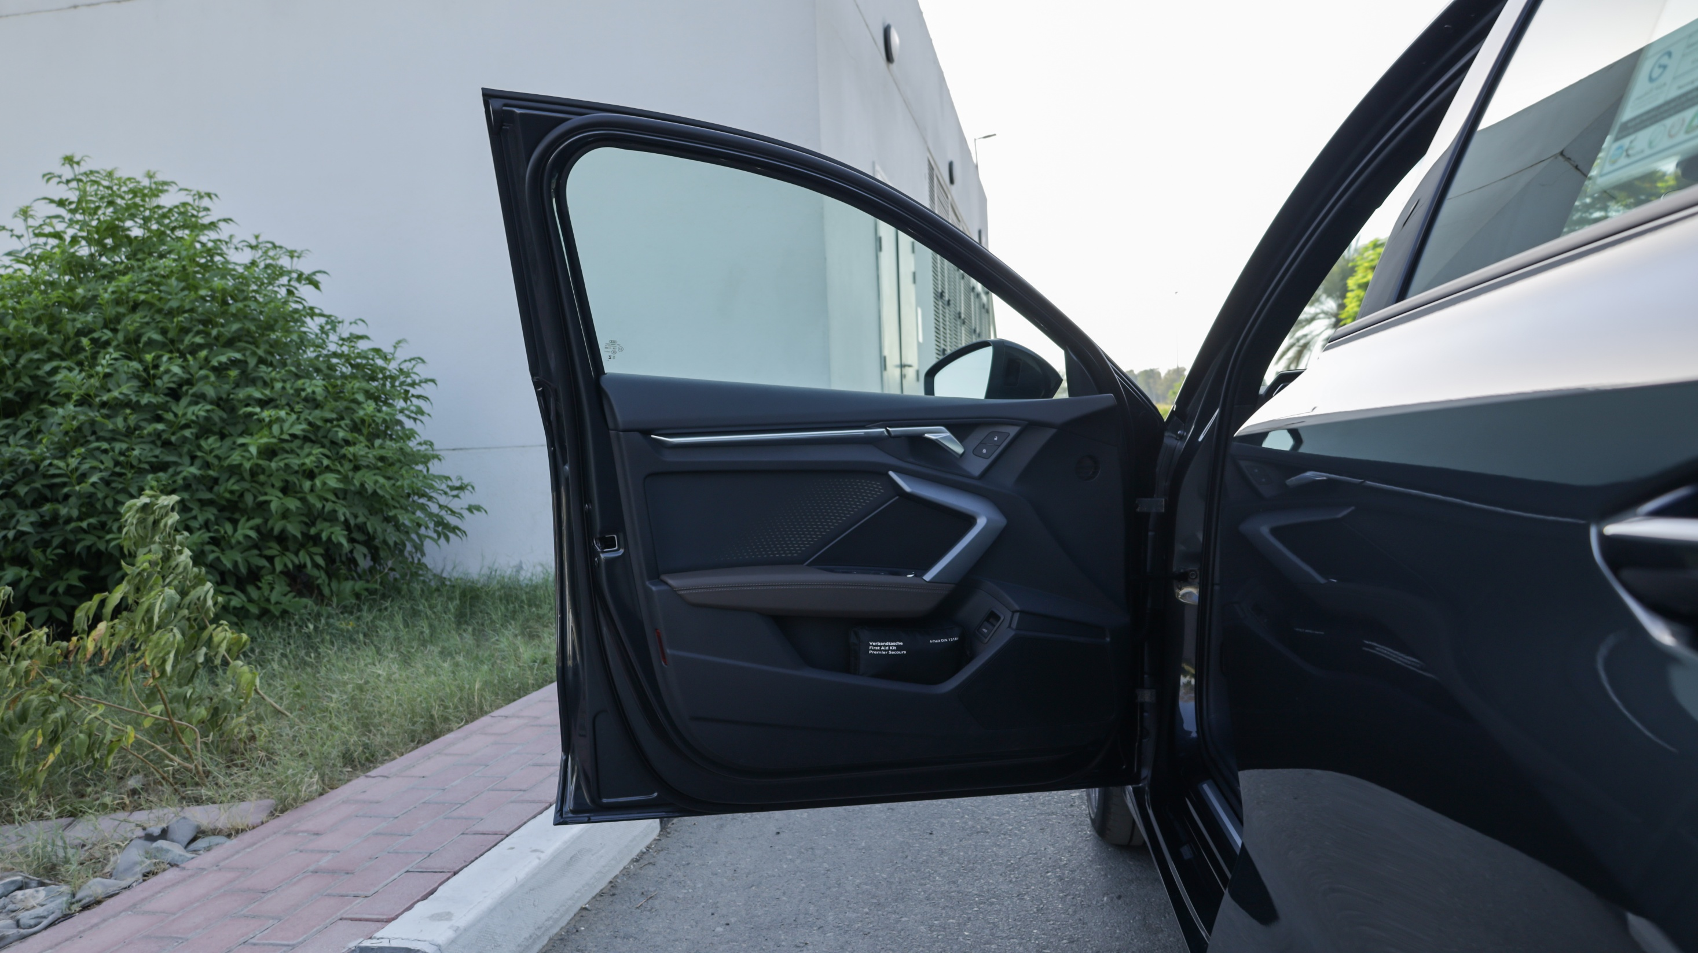

Slide 62
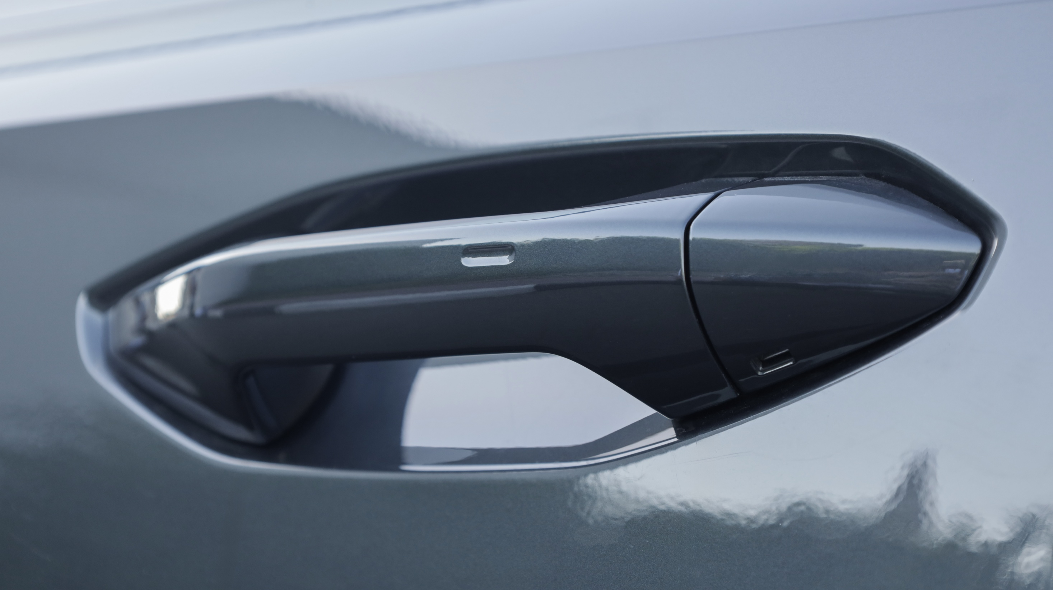

Slide 63
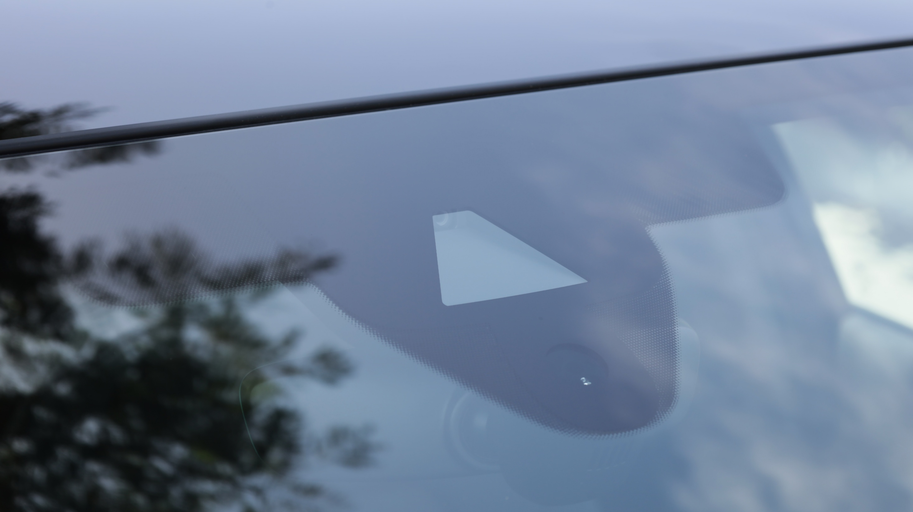

Slide 65
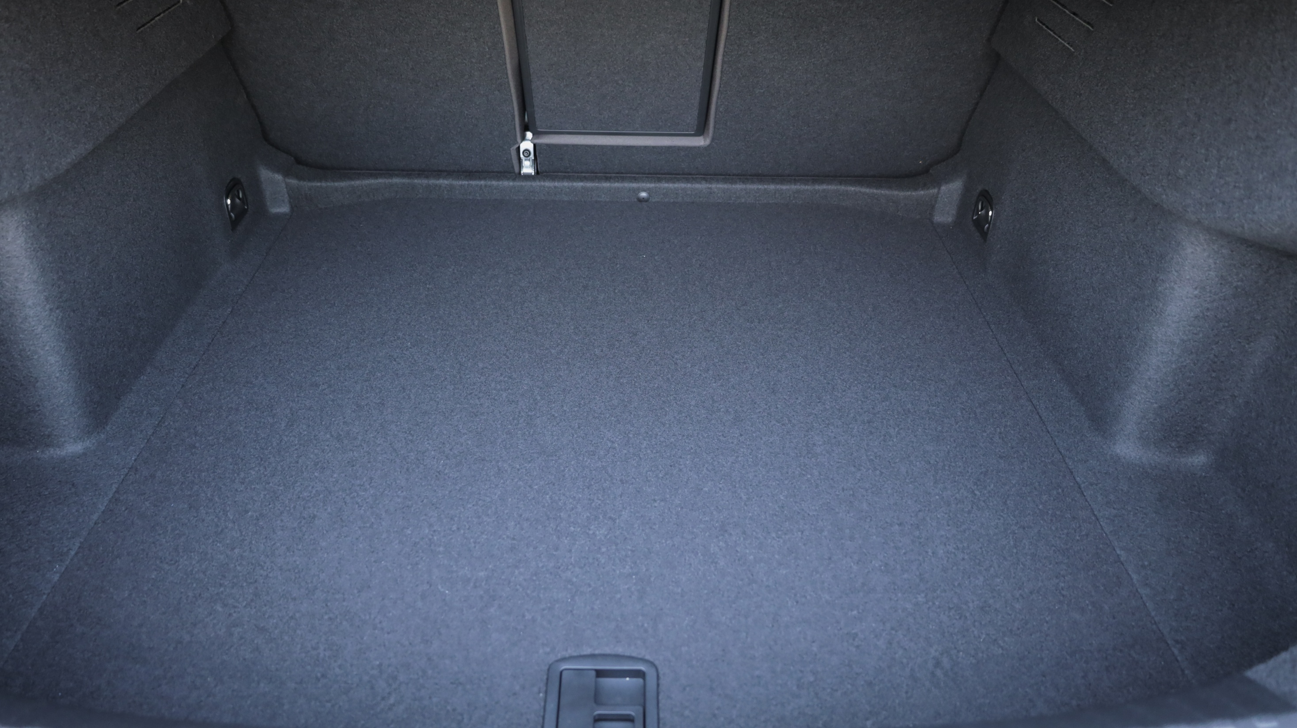

Slide 66


Slide 72

لمشاهدة صورة السيارة بزاوية 360 درجة إضغط على الصورة أعلاه
Для просмотра автомобиля в формате 360°, пожалуйста, нажмите на фото выше.
To view the 360° degree please press on the picture above

Slide 73
2025 AUDI A3 TFSI 1.4L FWD GCC 0Km
Бренд : AUDI
Категория : A3 TFSI
Год : 2025
Километров : 0Km
Двери : 4
Цвет : Серый
Цилиндр : 4
Лошадиные силы : 150 HP
Трансмиссия : Автоматическая
Топливо : Бензин
Brand: AUDI
Category: A3 TFSI
Year: 2025
Kilometers: 0Km
Doors: 4 Doors
Color: Manhattan Grey
Cylinder: 4 Cylinders
Horsepower: 150 HP
Transmission: Automatic
GCC
Fuel: Gasoline
الماركة: أودي
A3 TFSI الفئة:
السنة: 2025
كيلومترات: 0 كم
عدد الأبواب: أربعة أبواب
اللون: رمادي
عدد الأسطوانات: 4 أسطوانات
عدد الأحصنة: 150 حصان
نوع النقل: نقل أوتوماتيكي
مواصفات: خليجية
نوع الوقود: بنزين

Slide 74
2025 AUDI A3 TFSI 1.4L FWD GCC 0Km
LED Headlight
Adaptive Cruise Control
Speed Limiter
Paddle Shifters
Blind Spot Monitoring
Heated Seats
Digital Cluster
Reversing Camera
Electric Adjustable Seats
Ambient Light
Lane Keeping Assist
Panoramic Sunroof
Wireless Charger
Automatic Trunk With Foot Sensor
Auto Park
Traction Control
Stop/Start Dual Battery System
Keyless Entry
Tire Pressure Monitoring
R 18”
Android Auto
Apple CarPlay

Slide 75
2025 AUDI A3 TFSI 1.4L FWD GCC 0Km
Euro 6
светодиодная оптика
Адаптивный Круиз-контроль
Ограничитель Скорости
Подрулевые Лепестки
Подогрев Сидений
Цифровая Приборная панель
Система Мониторинга Слепых Зон
Регулировка Режимов Вождения
Камера Заднего Вида
Регулируемые Сиденья
Контроль Полосы Движения
Контурная Подсветка Салона
Панорамная Крыша
Беспроводная Зарядка
Сенсор Открытия Багажника Ногой
Автопарковка
Система контроля тяги
Система «Старт-Стоп»
Бесключевой Доступ
Датчик Давления в Шинах
R 22”
Android Auto
Apple CarPlay

Slide 76
2025 AUDI A3 TFSI 1.4L FWD GCC 0Km
* المواصفات الإضافية:
Paddle Shifters
LED إضاءات
مثبت سرعة تكيفي
محدد سرعة الكتروني
عداد ديجيتال
مثبت مسار
كاميرا خلفية
وضعيات قيادة متعددة
فتحة سقف بانوراما
خاصية التدفئة للمراتب
مراتب كهربائية متعددة الوضعيات
ركن ذاتي
* الأداء:
ناقل حركة اوتوماتيكي
سعة المحرك: 1.4 ليتر توربو
عدد الاسطوانات: 4 اسطوانات
عدد الأحصنة: 150 حصان
العزم: 250 نيوتن.متر
دفع أمامي

Slide 77
2025 AUDI A3 TFSI 1.4L FWD GCC 0Km
خاصية اكتشاف النقطة العمياء
إضاءة داخلية محيطية
جنوط قياس 18 بوصة
أبل كاربلاي
أندرويد أوتو
دبة كهربائية مع حساس قدم
نظام مراقبة ضغط الإطارات
شاحن هاتف لاسلكي
مانع إنزلاق
دخول بصمة

Slide 78















The Boutique Of Muscle Cars, Truck Fanatics & Jeep Lovers
نتكلم اللغة العربية
WE SPEAK ENGLISH
ON PARLE LE FRANCAIS
Nosotros hablamos español
мы говорим по-русски
biz o'zbek tilida gaplashamiz
हम हिंदी बोलते हैं
automaxgroup.me
automax.dxb
automax group
automax.outlet
automax.dxb
automax.dxb
Automaxgroup_bot
automax_dxb
Automax®
automax.dxb
+971506027200
+966533077000
UAE, Dubai, Ras al khor, Auto Market
KSA, Riyadh, Al Qadisiyyah, Wadi Ad Dawasir Street

